Slide 1
电力拖动自动控制系统
—运动控制系统
第4章
可逆控制和弱磁控制的直流调速系统

Slide 2
内 容 提 要
直流PWM可逆直流调速系统
V-M可逆直流调速系统
弱磁控制的直流调速系统

Slide 3
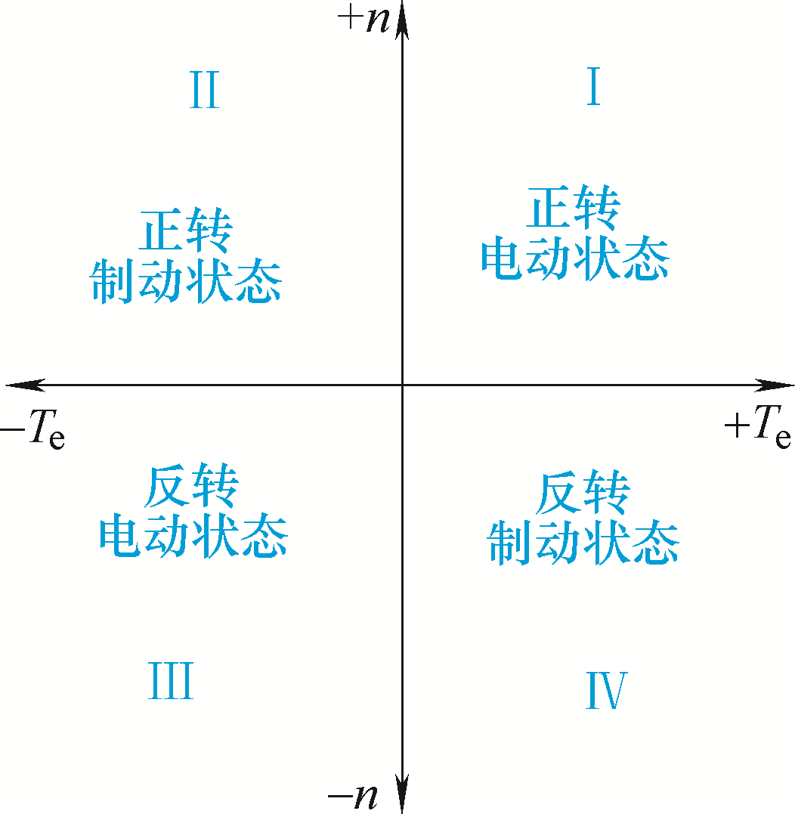
电动机除电动转矩外还须产生制动转矩，实现生产机械快速的减速、停车与正反向运行等功能。
在转速和电磁转矩的坐标系上，就是四象限运行的功能，
这样的调速系统需要正反转，故称可逆调速系统。
图4-1 调速系统的四象限运行

Slide 4
4.1 直流PWM可逆调速系统
PWM变换器电路有多种形式，可分为不可逆与可逆两大类，
还有一种带制动电流通路的不可逆PWM-直流电动机系统，其电流能够反向。之所以不可逆是因为平均电压始终大于零，因而转速不能反向。
如果要求转速反向，需要改变PWM变换器输出电压的正负极性，使得直流电动机可以在四象限中运行，由此构成了可逆的PWM变换器-直流电动机系统。

Slide 5
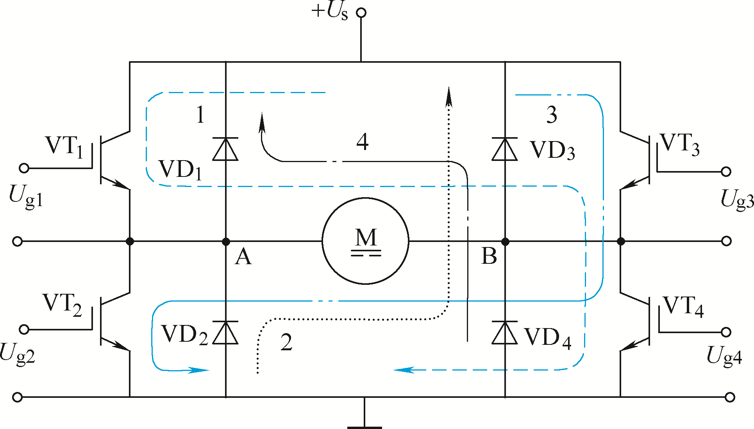
4.1.1 桥式可逆PWM变换器
图4-2 桥式可逆PWM变换器电路

Slide 6
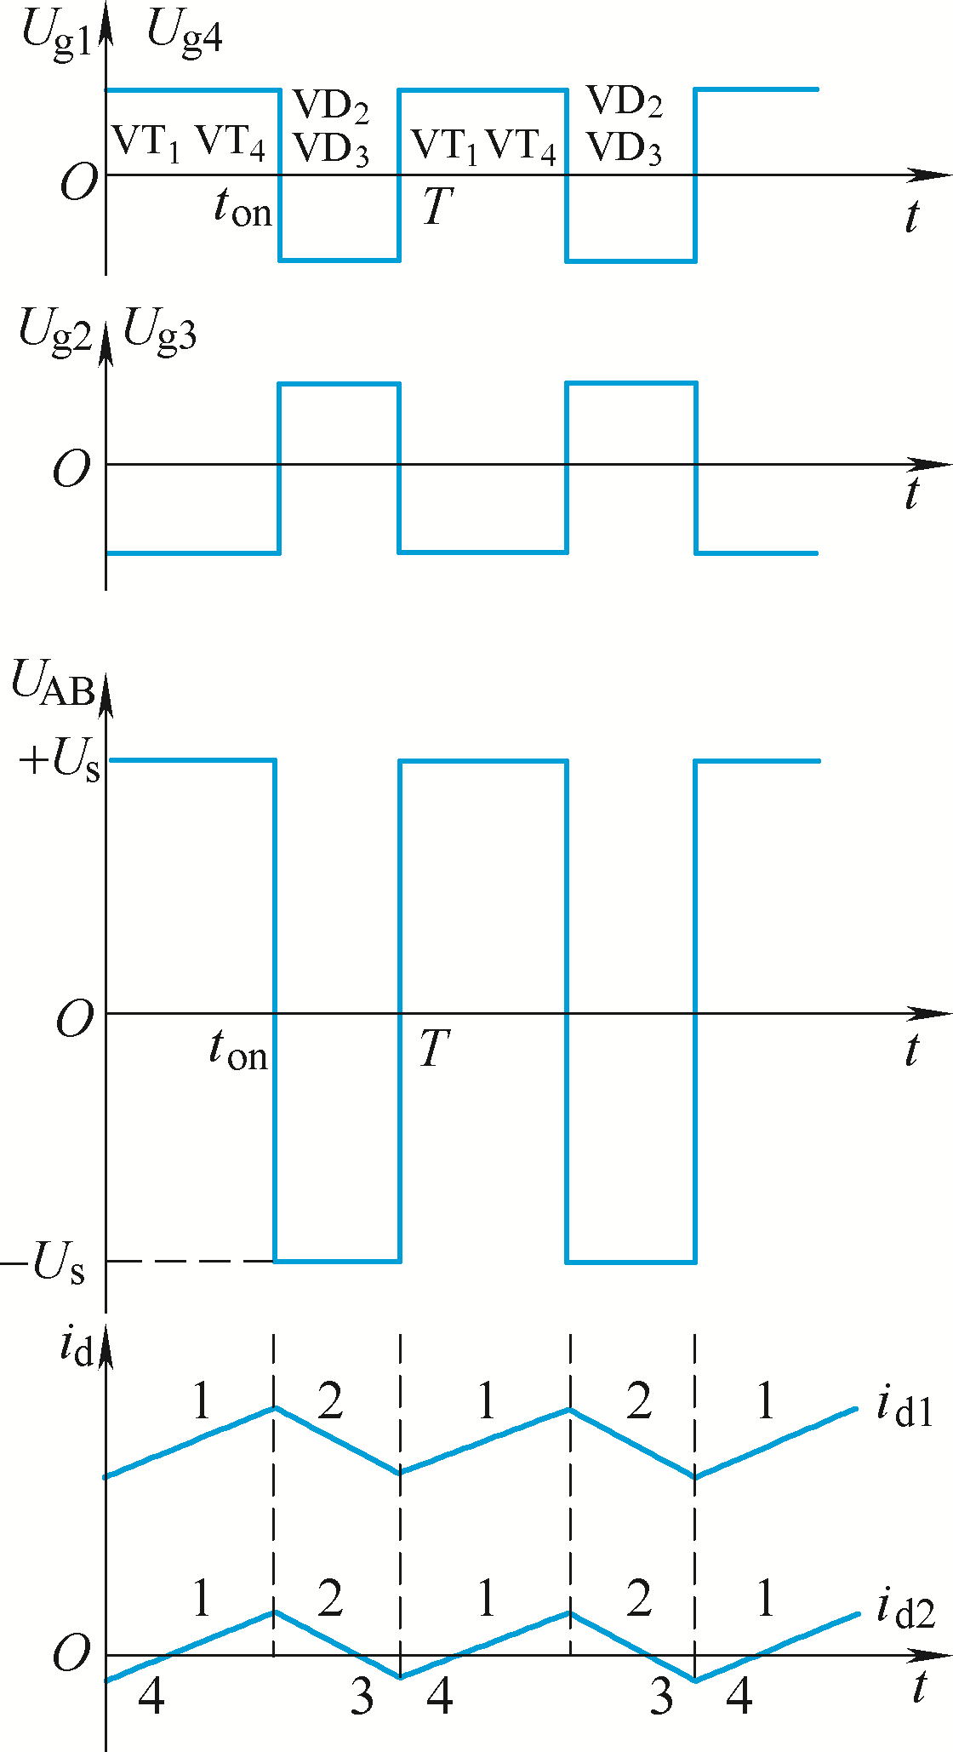
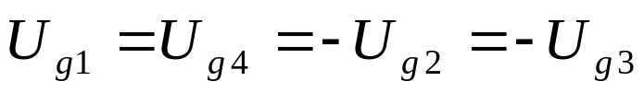
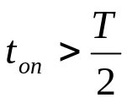
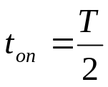
在一个开关周期内，
当0≤t<t_{on}时，U_{AB}=U_{S}，电枢电流i_{d}沿回路1流通；
当t_{on}≤t<T时，驱动电压反号， i_{d}沿回路2经二极管续流， U_{AB}=-U_{S} 。
, U_{AB}的平均值为正，电动机正转；反之则反转。
,平均输出电压为零，电动机停止。
图4-3 双极式控制可逆PWM变换器的驱动电压、输出电压和电流波形

Slide 7
电流波形存在两种情况。
电动机负载较重的情况时，负载电流i_{d1}大，在续流阶段电流仍维持正方向，电动机始终工作在第Ⅰ象限的电动状态。
负载很轻时，平均电流小，在续流阶段电流很快衰减到零，于是二极管终止续流，而反向开关器件导通，电枢电流反向，电动机处于制动状态。 i_{d2}电流中的线段3和4是工作在第Ⅱ象限的制动状态。
电枢电流的方向决定了电流是经过续流二极管还是经过开关器件流动。

Slide 8
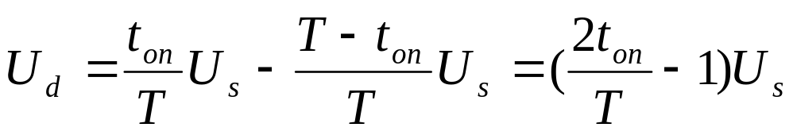
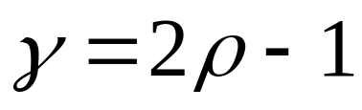
双极式控制可逆PWM变换器的输出平均电压为
占空比ρ和电压系数γ的关系为
当ρ>1/2时，γ为正，电动机正转；当ρ<1/2时， γ为负，电动机反转；当ρ=1/2时， γ =0，电动机停止。
（4-1）
（4-2）

Slide 9
双极式控制的桥式可逆PWM变换器有下列优点：
（1）电流一定连续；
（2）可使电动机在四象限运行；
（3）电动机停止时有微振电流，能消除静磨擦死区；
（4）低速平稳性好，系统的调速范围大；
（5）低速时，每个开关器件的驱动脉冲仍较宽，有利于保证器件的可靠导通。

Slide 10
双极式控制方式的不足之处是：
在工作过程中，4个开关器件可能都处于开关状态，开关损耗大，而且在切换时可能发生上、下桥臂直通的事故，为了防止直通，在上、下桥臂的驱动脉冲之间，应设置逻辑延时。

Slide 11
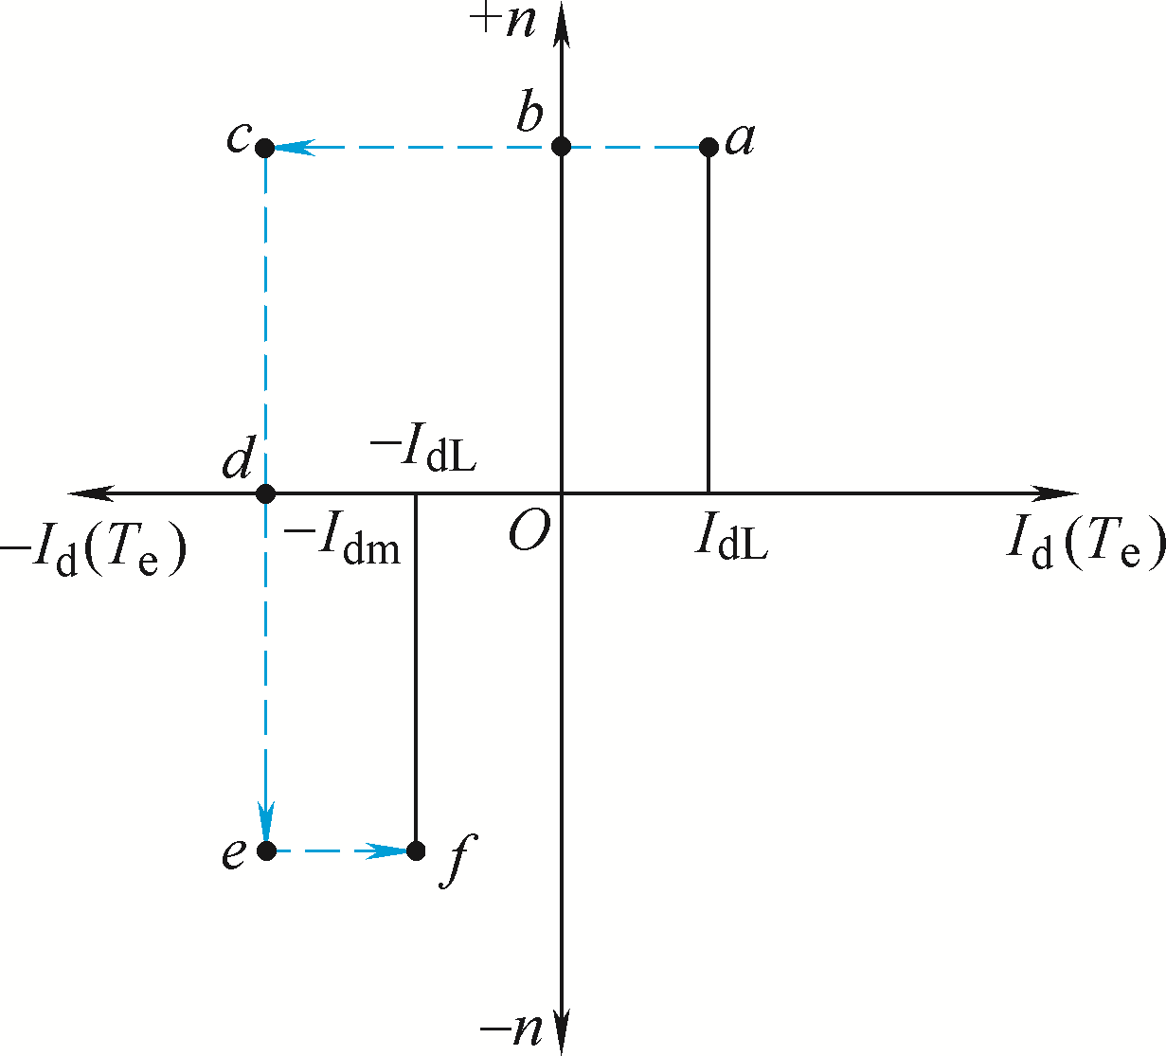
4.1.2 直流PWM可逆直流调速系统转速反向的过渡过程
a点过渡到b点，I_{d}从正向I_{dL}降低为零。
b点过渡到c点 ， I_{d}从零反向上升到允许的制动电流-I_{dm} 。
c点过渡到d点 ，回馈制动状态，转速将减速到0 。
d点过渡到e点 ，反向起动状态 ,转速要超调，转速环退饱和 。
在f点稳定工作，电枢电流与负载电流-I_{dL}相等。
图4-4 在坐标系上表示的电动机反向轨迹

Slide 12
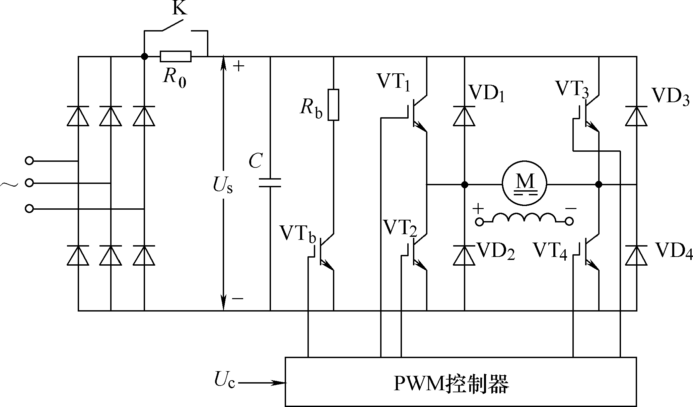
4.1.3 直流PWM功率变换器的能量回馈
滤波大电容
放电电阻
H型桥式PWM变换器
整流器
图4-5 桥式可逆直流脉宽调速系统主电路的原理图

Slide 13
当可逆系统进入制动状态时，直流PWM功率变换器把机械能变为电能回馈到直流侧，
由于二极管整流器导电的单向性，电能不可能通过整流器送回交流电网，只能向滤波电容充电，使电容两端电压升高，称作泵升电压。
在大容量或负载有较大惯量的系统中，不可能只靠电容器来限制泵升电压，
当PWM控制器检测到泵升电压高于规定值时，开关器件VT_{b}导通，使制动过程中多余的动能以铜耗的形式消耗在放电电阻中。

Slide 14
如果在大容量的调速系统中希望实现电能回馈到交流电网，以取得更好的制动效果并且节能，可以在二极管整流器输出端并接逆变器，把多余的电能逆变后回馈电网。
在突加交流电源时，大电容量滤波电容C相当于短路，会产生很大的充电电流，容易损坏整流二极管。为了限制充电电流，在整流器和滤波电容之间串入限流电阻。
合上电源后，经过延时或当直流电压达到一定值时，闭合接触器触点K把电阻短路，以免在运行中造成附加损耗。

Slide 15
4.1.4 单片微机控制的PWM可逆直流
调速系统
三相交流电源经不可控整流器变换为电压恒定的直流电源，再经过直流PWM变换器得到可调的直流电压，给直流电动机供电。
检测回路包括电压、电流、温度和转速检测，转速检测用数字测速。
微机控制具备故障检测功能，对电压、电流、温度等信号进行实时监测和报警。
一般选用专为电机控制设计的单片微机，配以显示、键盘等外围电路，通过通信接口与上位机或其他外设交换数据。

Slide 16
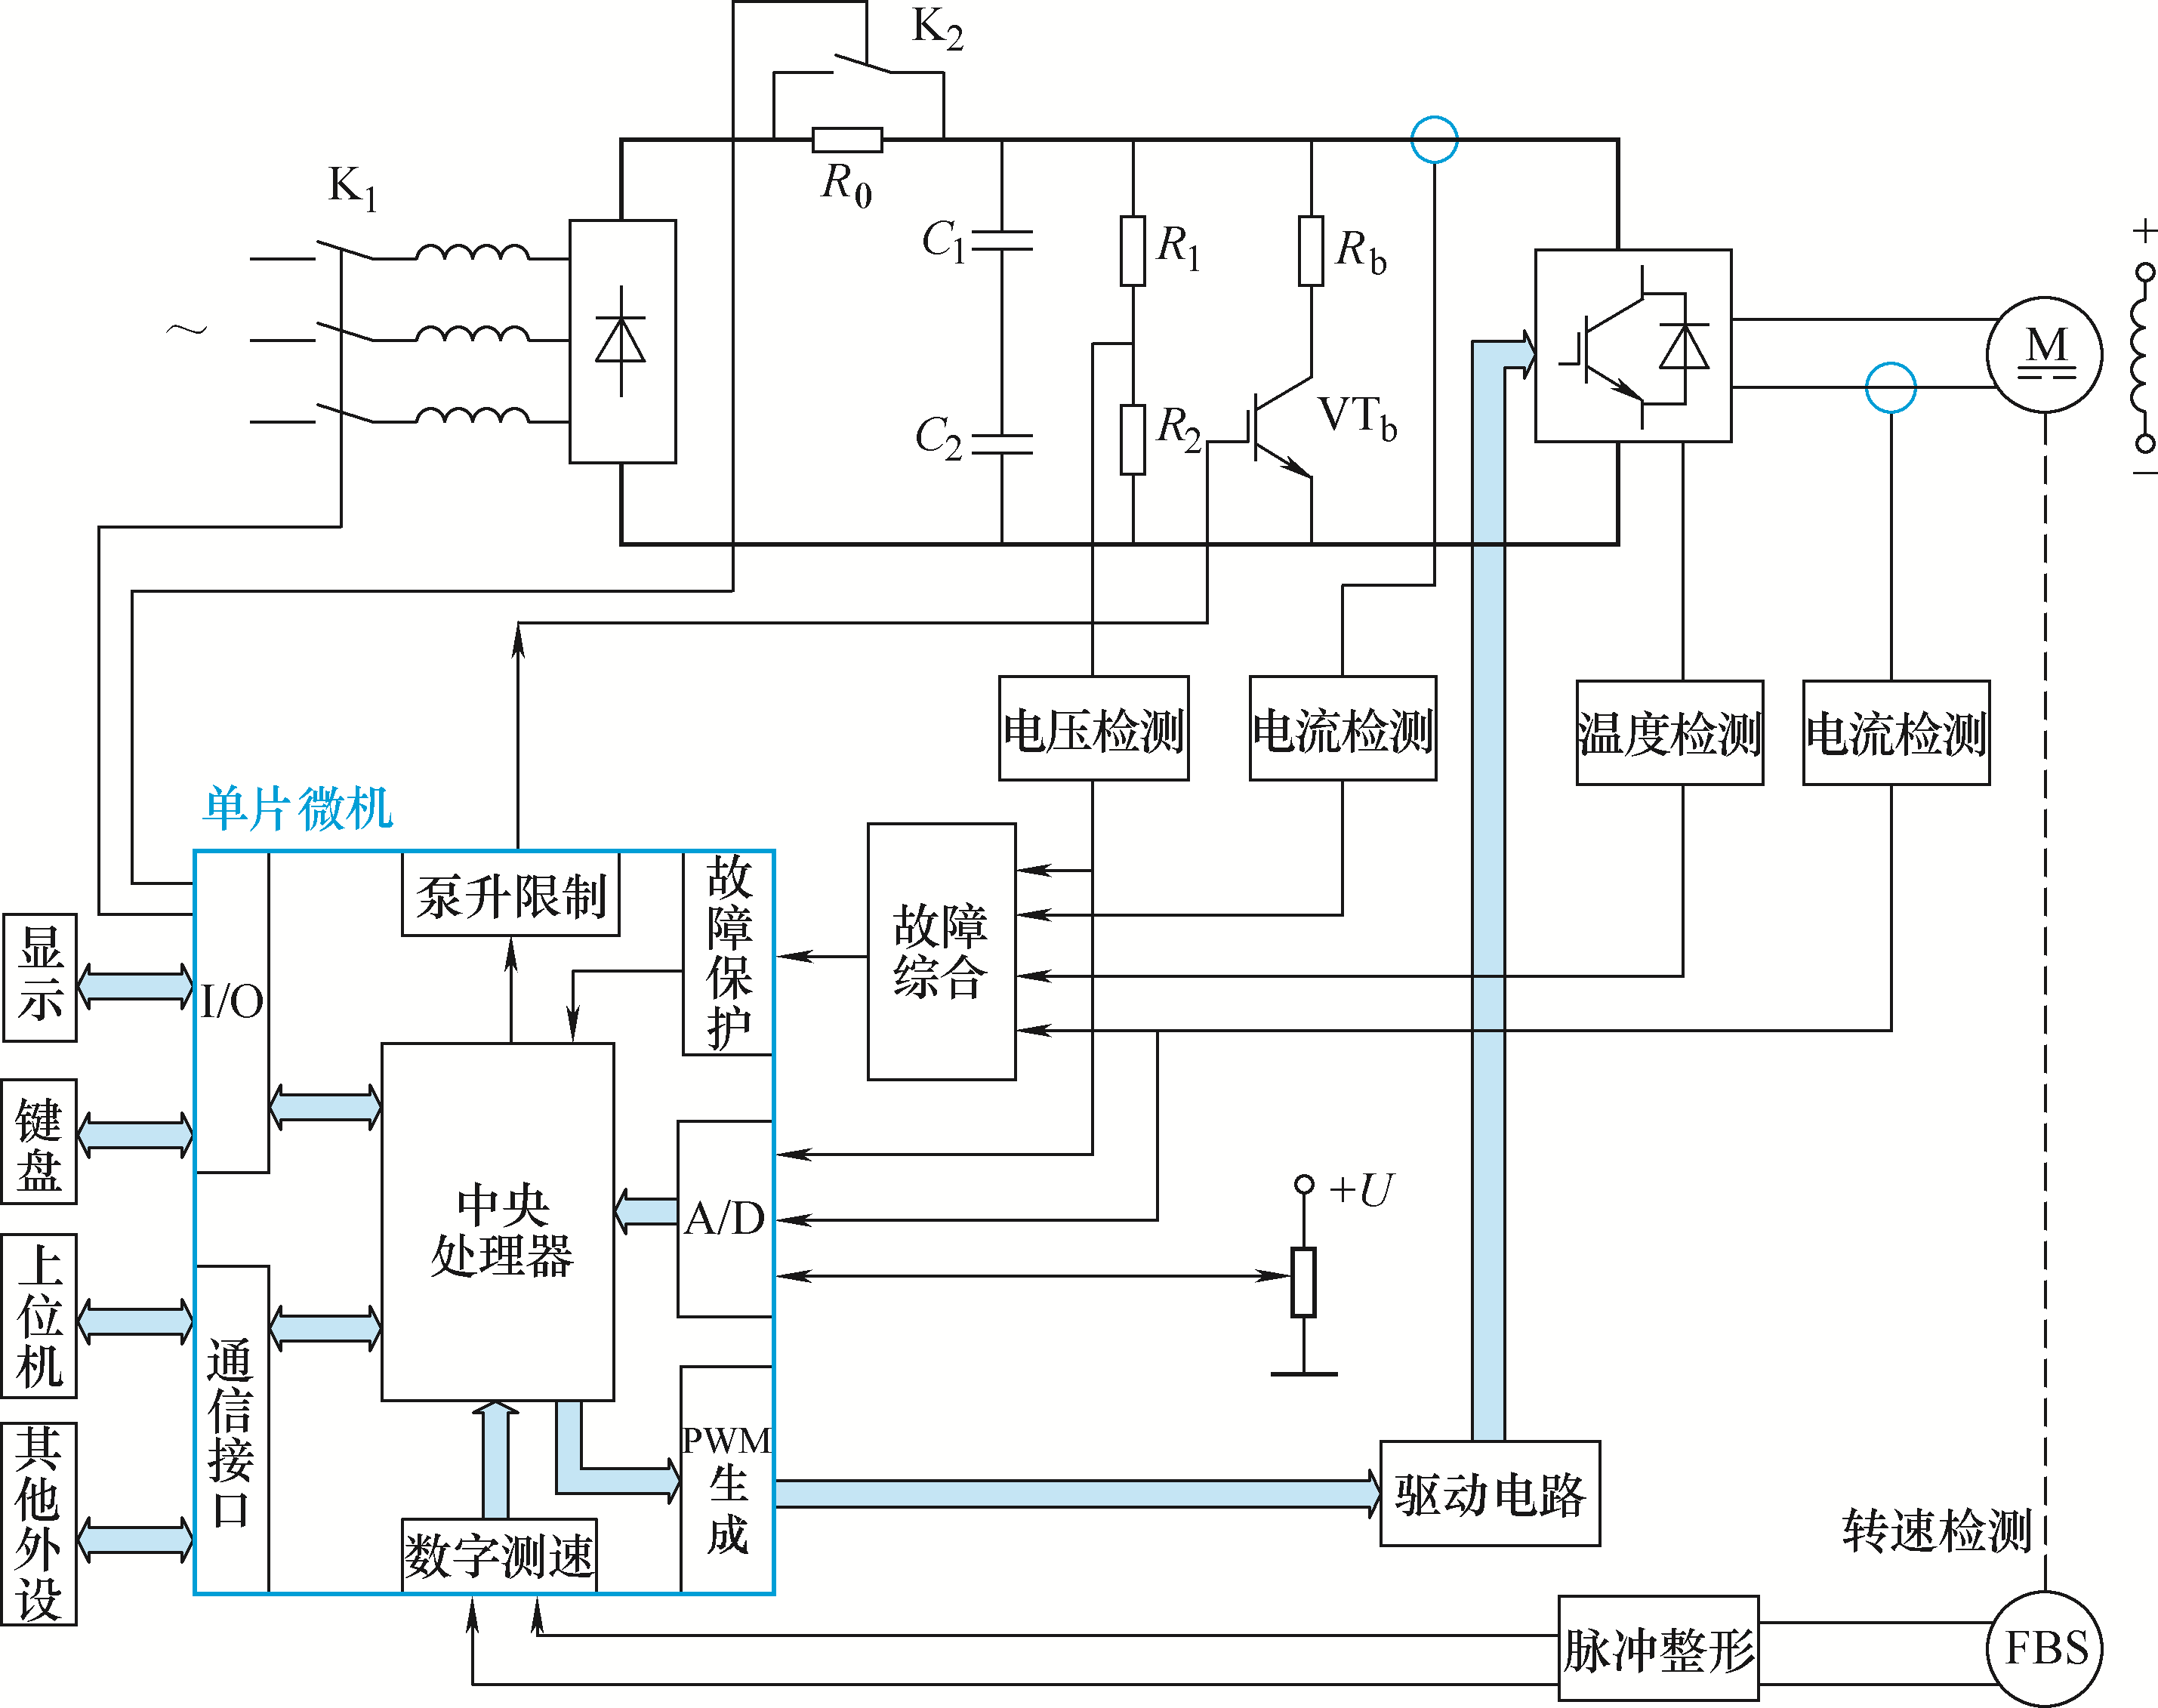
图4-6 微机数字控制双闭环直流PWM调速系统硬件结构图

Slide 17
控制软件一般采用转速、电流双闭环控制，电流环为内环，转速环为外环，内环的采样周期小于外环的采样周期。
无论是电流采样值还是转速采样值都含有扰动，常采用阻容电路滤波，但滤波时间常数太大时会延缓动态响应，为此可采用硬件滤波与软件滤波相结合的办法。
转速调节器ASR和电流调节器ACR大多采用PI调节，当系统对动态性能要求较高时，还可以采用各种非线性和智能化的控制算法，使调节器能够更好地适应控制对象。

Slide 18
4.2 V-M可逆直流调速系统
4.2.1 V-M可逆直流调速系统的主回路及环流
1．V-M可逆直流调速系统的主回路结构
对于拖动位能性负载的起重机而言，采用单组晶闸管装置就能实现重物的提升和下放。
当α<90°时，平均整流电压U_{d0}>E（E为电动机反电动势），输出整流电流I_{d}，电动机产生电磁转矩作电动运行，提升重物，这时电能从交流电网经晶闸管装置传送给电动机，V-M系统运行于第Ⅰ象限。

Slide 19
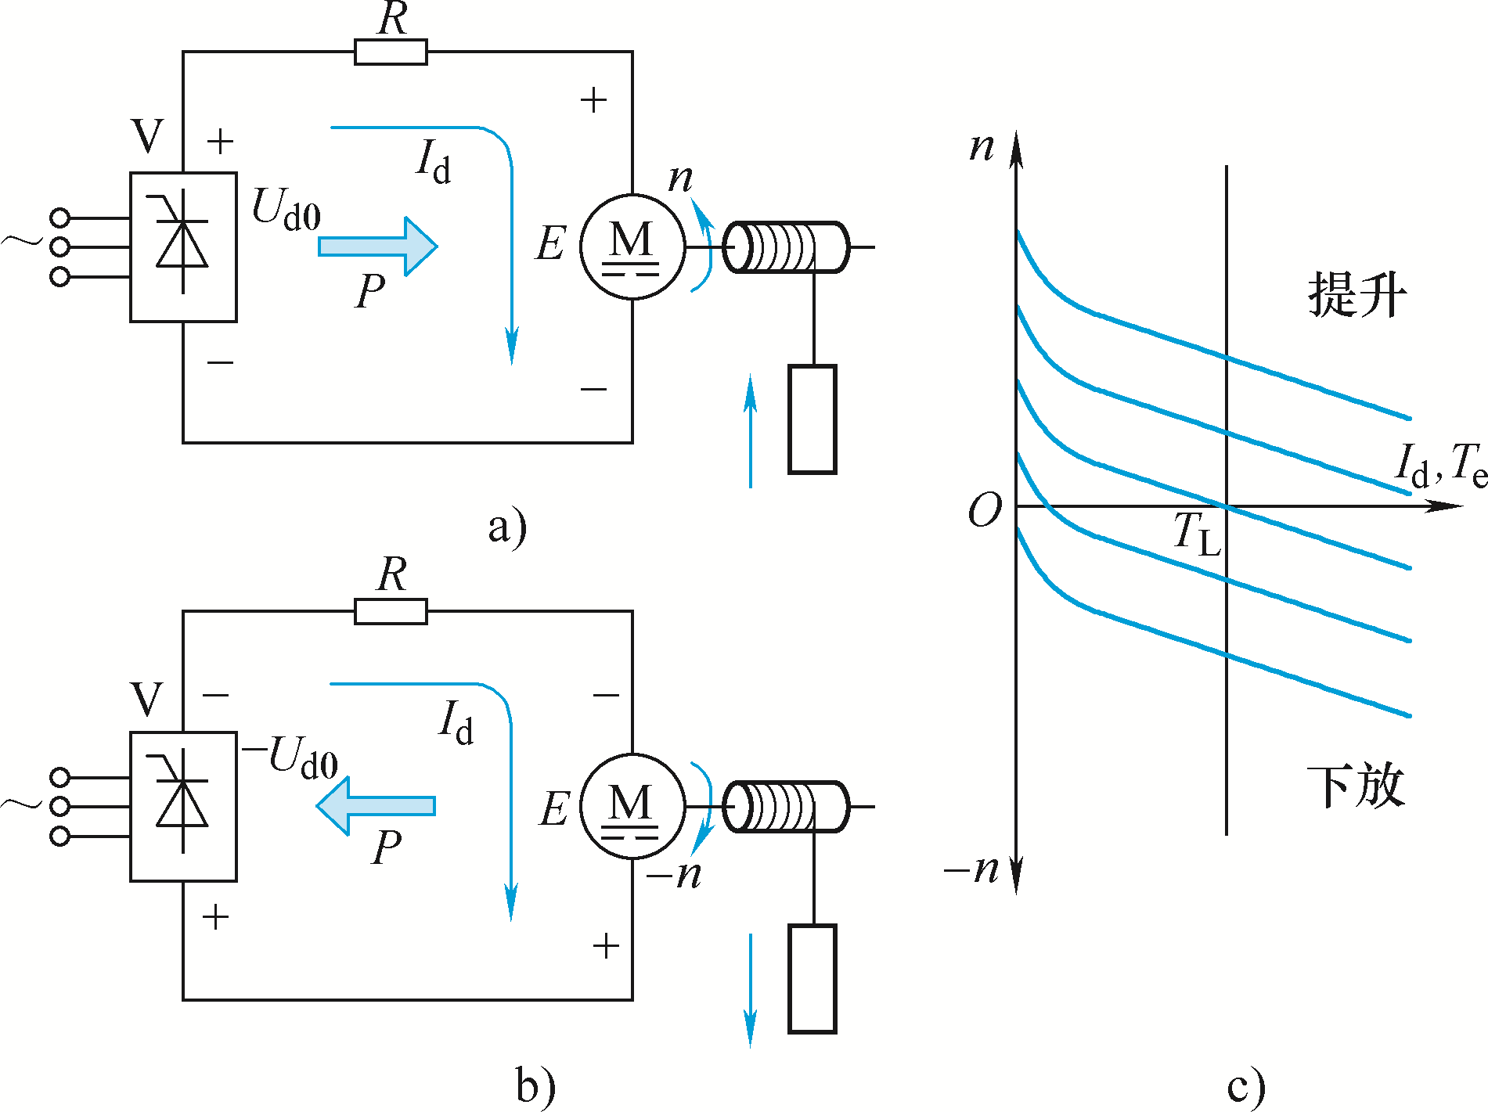
图4-7 单组V-M系统带位能性负载时的整流和逆变状态
(a)提升工作，整流状态 (b)下放工作，逆变状态 (c)机械特性

Slide 20
α>90°，U_{d0}为负，晶闸管装置本身不能输出电流，电机不能产生转矩提升重物，只有靠重物本身的重量下降，迫使电机反转，产生反向的电动势-E。
当|E|>|U_{d0}|时，产生I_{d}，因而产生与提升重物同方向的转矩，起制动作用，使重物平稳下降。
电动机处于反转制动状态，成为受重物拖动的发电机，将重物的位能转化成电能，通过晶闸管装置V回馈给电网，V则工作于有源逆变状态，V-M系统运行于第Ⅳ象限。

Slide 21
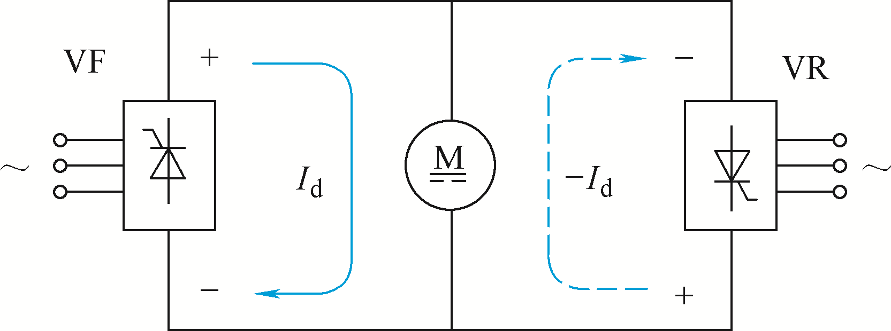
图4-8 两组晶闸管可控整流装置反并联可逆线路
对于需要电流反向的直流电动机可逆调速系统，必须使用两组晶闸管整流装置反并联线路来实现可逆调速。
电动机正转时，由正组晶闸管装置VF供电；
反转时，由反组晶闸管装置VR供电。

Slide 22
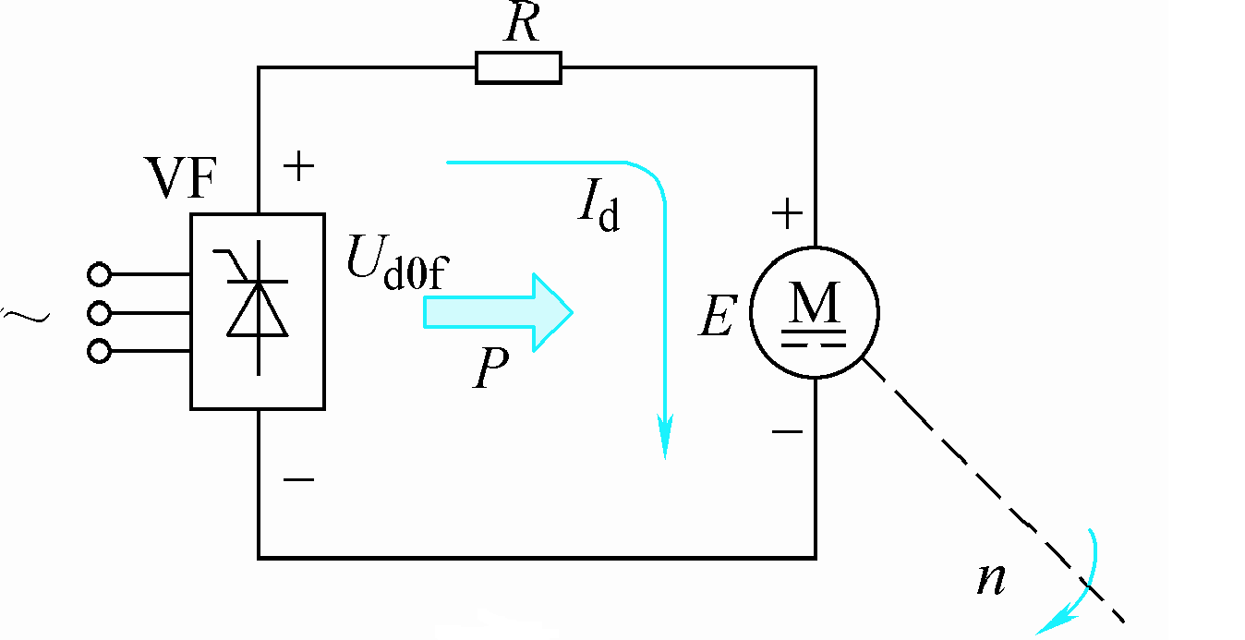
正组晶闸管装置VF整流状态
VF处于整流状态
α_{f} < 90°，
U_{d0f} > E，
n > 0
电动机从电路输入能量作电动运行，运行在第Ⅰ象限。
图4-9 两组晶闸管反并联可逆V-M系统的正组整流和反组逆变状态
(a)正组整流电动运行

Slide 23
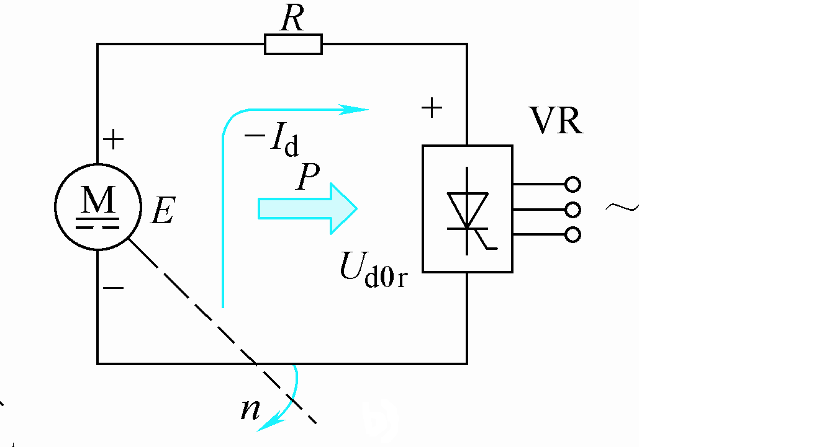
反组晶闸管装置VR逆变状态
VR逆变处于状态
α_{r} > 90°，
E > |U_{d0r}|， n < 0
电机输出电能实现回馈制动。
V-M系统工作在第二象限。
图3-4 两组晶闸管反并联可逆V-M系统的正组整流和反组逆变状态
(b)反组逆变回馈制动

Slide 24
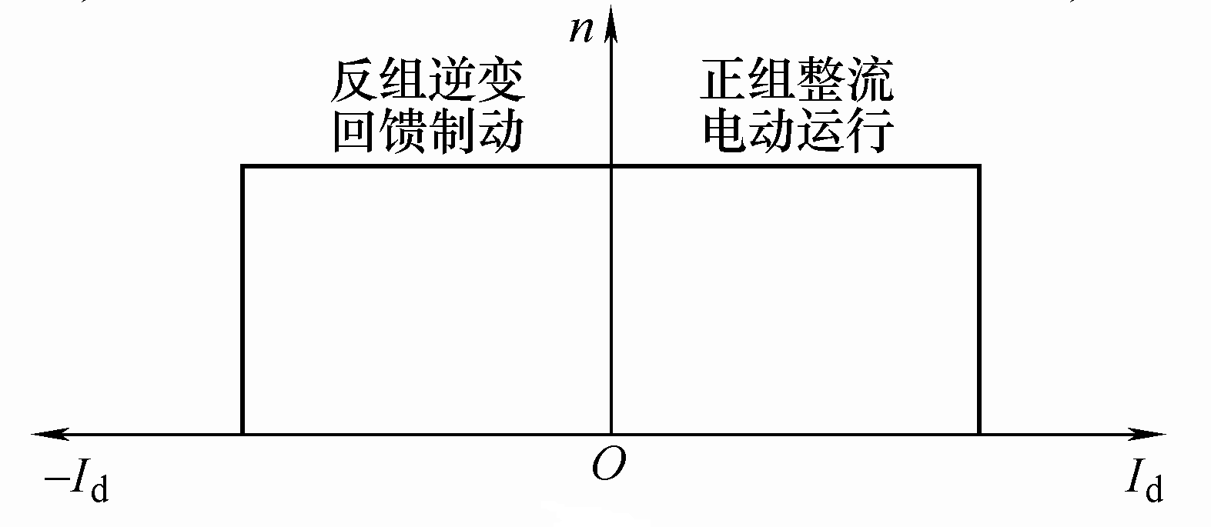
图4-9 两组晶闸管反并联可逆V-M系统的正组整流和反组逆变状态
(c)机械特性允许范围

Slide 25
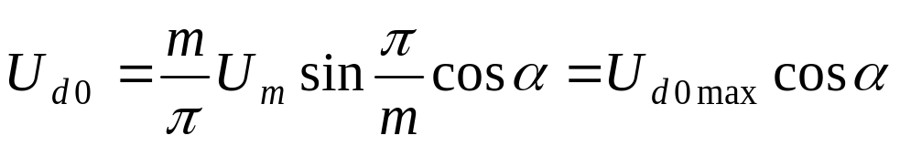
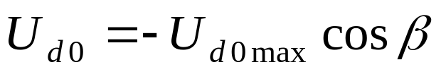
晶闸管装置的平均理想空载输出电压U_{d0}为
定义逆变角β=180°-α，则逆变电压可改写为
在晶闸管整流装置反并联可逆调速系统转速反向的过渡过程中，在电枢电流未反向前，电流只能在VF与电动机组成的回路中流通，VF组工作在整流状态 。
当电流过零开始反向时，VR组投入工作，以提供反向电枢电流的通路。电动机工作在回馈制动状态，VR组工作在逆变状态。
（4-3）
（4-4）

Slide 26
2．V-M可逆直流调速系统中的环流问题
两组晶闸管整流装置同时工作时，便会产生不流过负载而直接在两组晶闸管之间流通的短路电流，称作环流。
一般地说，环流对系统无益，徒然加重晶闸管和变压器的负担，消耗功率，环流太大时会导致晶闸管损坏，因此必须予以抑制或消除。

Slide 27
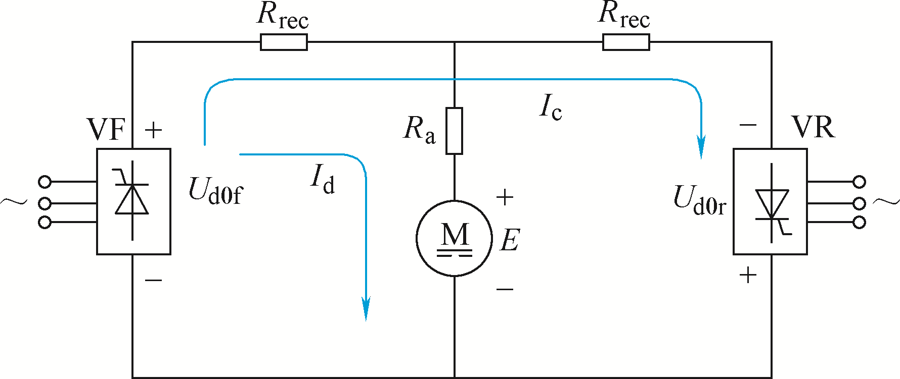
图4-10 反并联可逆V-M系统中的环流
I_{d}—负载电流 I_{c}—环流 R_{rec}—整流装置内阻 R_{a}—电枢电阻

Slide 28
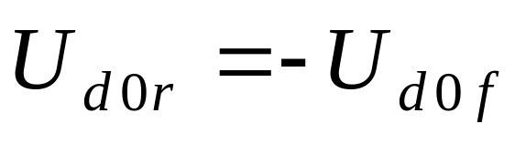
如果让正组VF和反组VR都处于整流状态，两组的直流平均电压正负相连，必然产生较大的直流平均环流。
应该在正组处于整流状态、U_{d0f}为正时，强迫让反组处于逆变状态，使U_{d0r}为负，且幅值与U_{d0f}相等，使逆变电压U_{d0r}把整流电压U_{d0f}顶住，则直流平均环流为零。

Slide 29
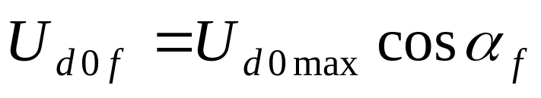
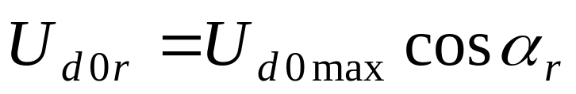
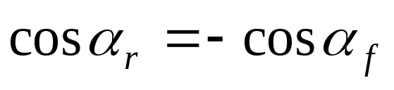
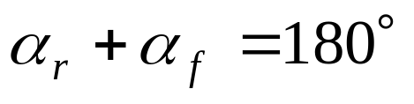
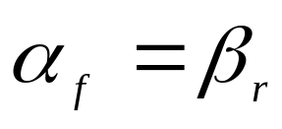
当环流为零时，应有
或 （4-5）
如果反组的控制角用逆变角表示，则
（4-6）
这称作α=β配合控制。为了更可靠地消除直流平均环流，可采用
α≥β （4-7）

Slide 30
为了实现α=β配合控制，可将两组晶闸管装置的触发脉冲零位都定在90°。
当控制电压 U_{c}= 0 时，使 α_{f} = α_{r} = 90°，此时 U_{d0f} = U_{d0r} = 0 ，电机处于停止状态。
增大控制电压U_{c} 移相时，只要使两组触发装置的控制电压大小相等符号相反就可以了。

Slide 31
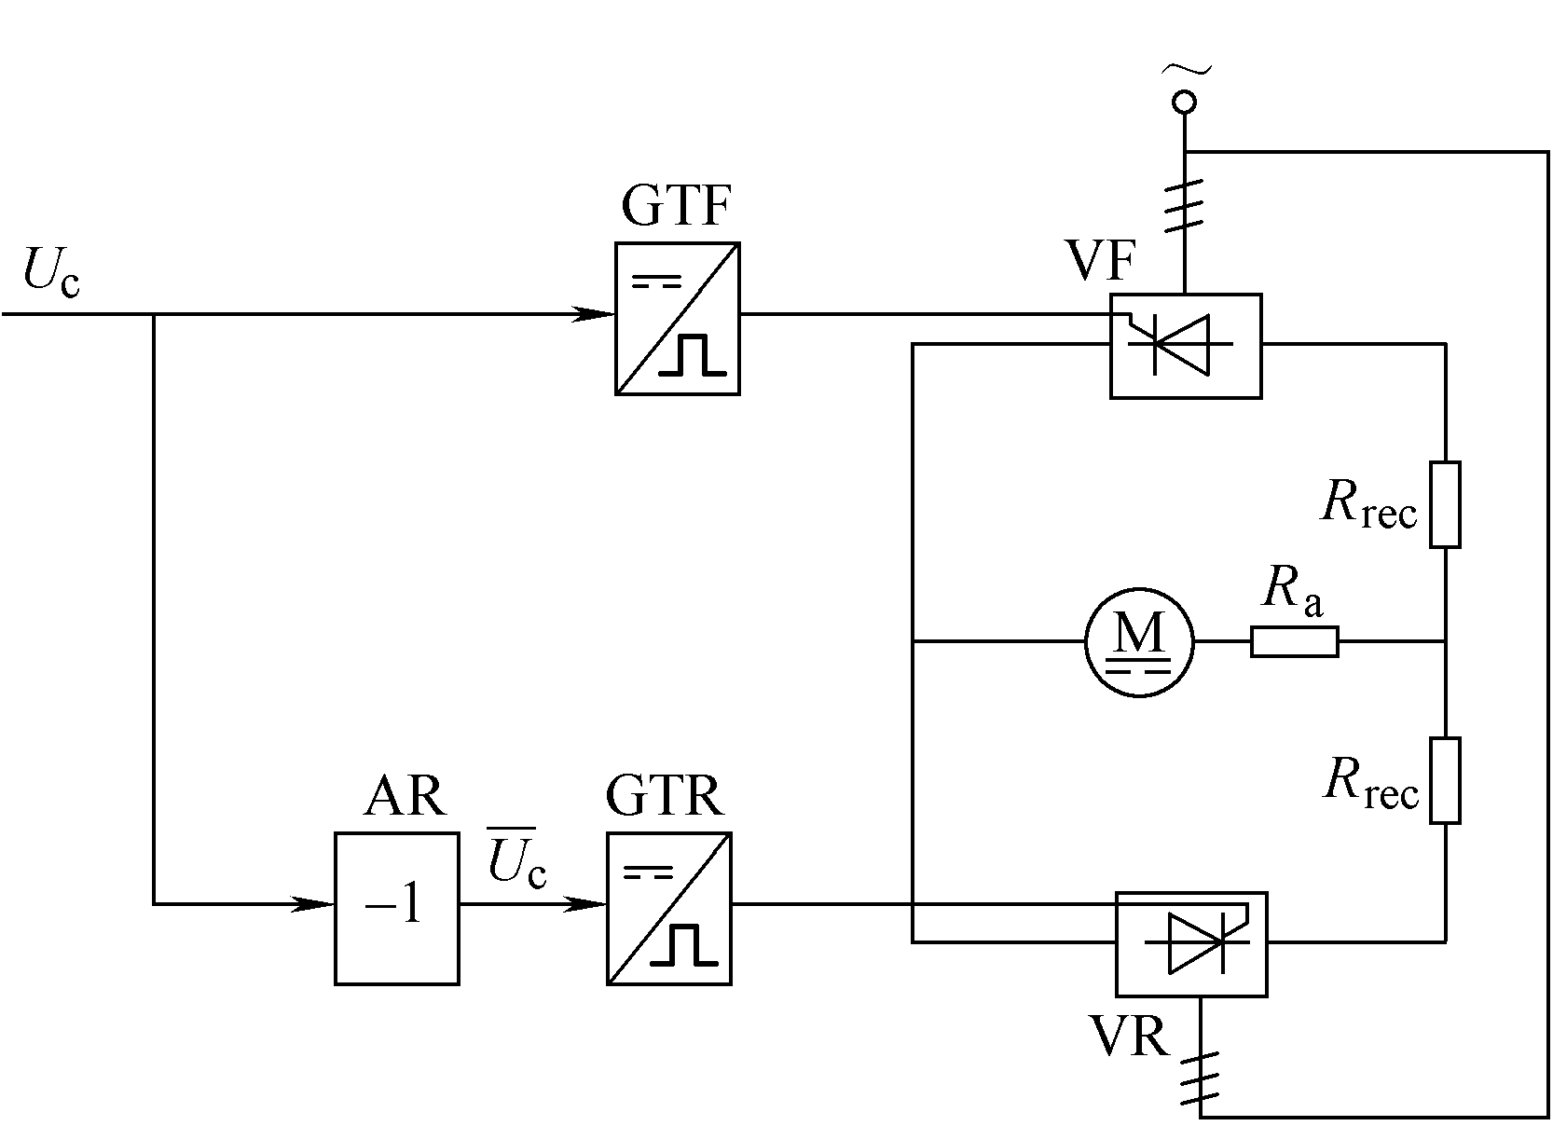

图4-11 配合控制电路
GTF—正组触发装置 GTR—反组触发装置 AR—反号器
是经过反号器AR后获得

Slide 32
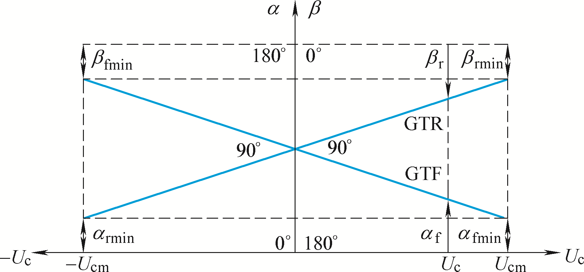
图4-12 α=β配合控制特性
当控制电压U_{c}=0时，α_{f}和α_{r}都调整在90°。
在正转过程中始终保持α_{f}= β_{r} ，反转时应保持β_{f}=α _{r} 。
为了防止出现“逆变颠覆” ，必须形成最小逆变角β_{min}保护。通常取α_{min}= β_{min}=30 °。

Slide 33
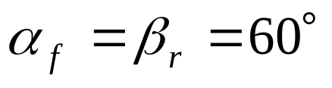
4.2.2 V-M可逆直流调速系统的控制
1．配合控制的有环流可逆V-M系统
在采用α=β配合控制以后，消除了直流平均环流，但这只是就电压的平均值而言的，
由于整流与逆变电压波形上的差异，仍会出现瞬时电压 u_{d0f} > u_{d0r} 的情况，从而仍能产生环流，这类因为瞬时的电压差而产生的环流被称为瞬时脉动环流。
瞬时电压差和瞬时脉动环流的大小因控制角的不同而异，以下分析三相零式反并联可逆线路的情况 ，

Slide 34

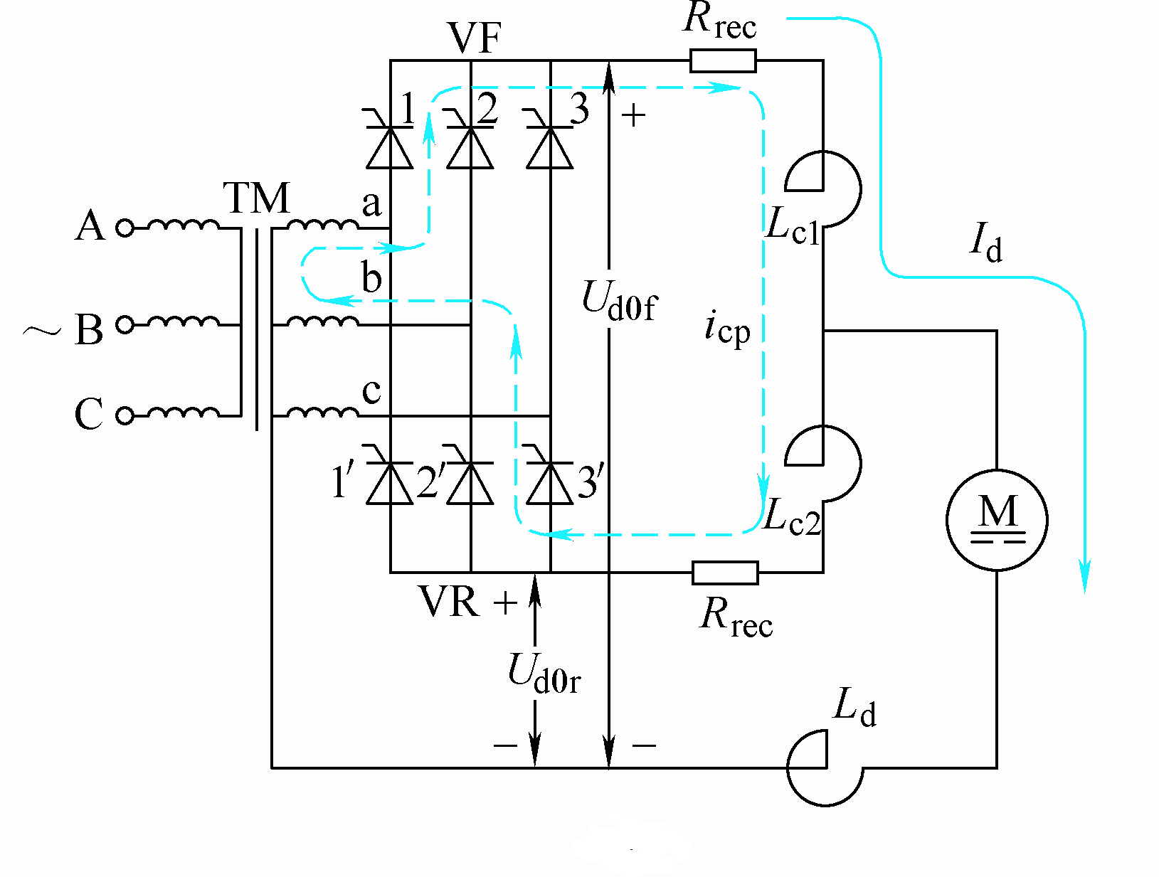
图4-13 配合控制的三相零式反并联可逆线路的瞬时脉动环流（ ）
(a)三相零式可逆线路和瞬时脉动环流回路

Slide 35
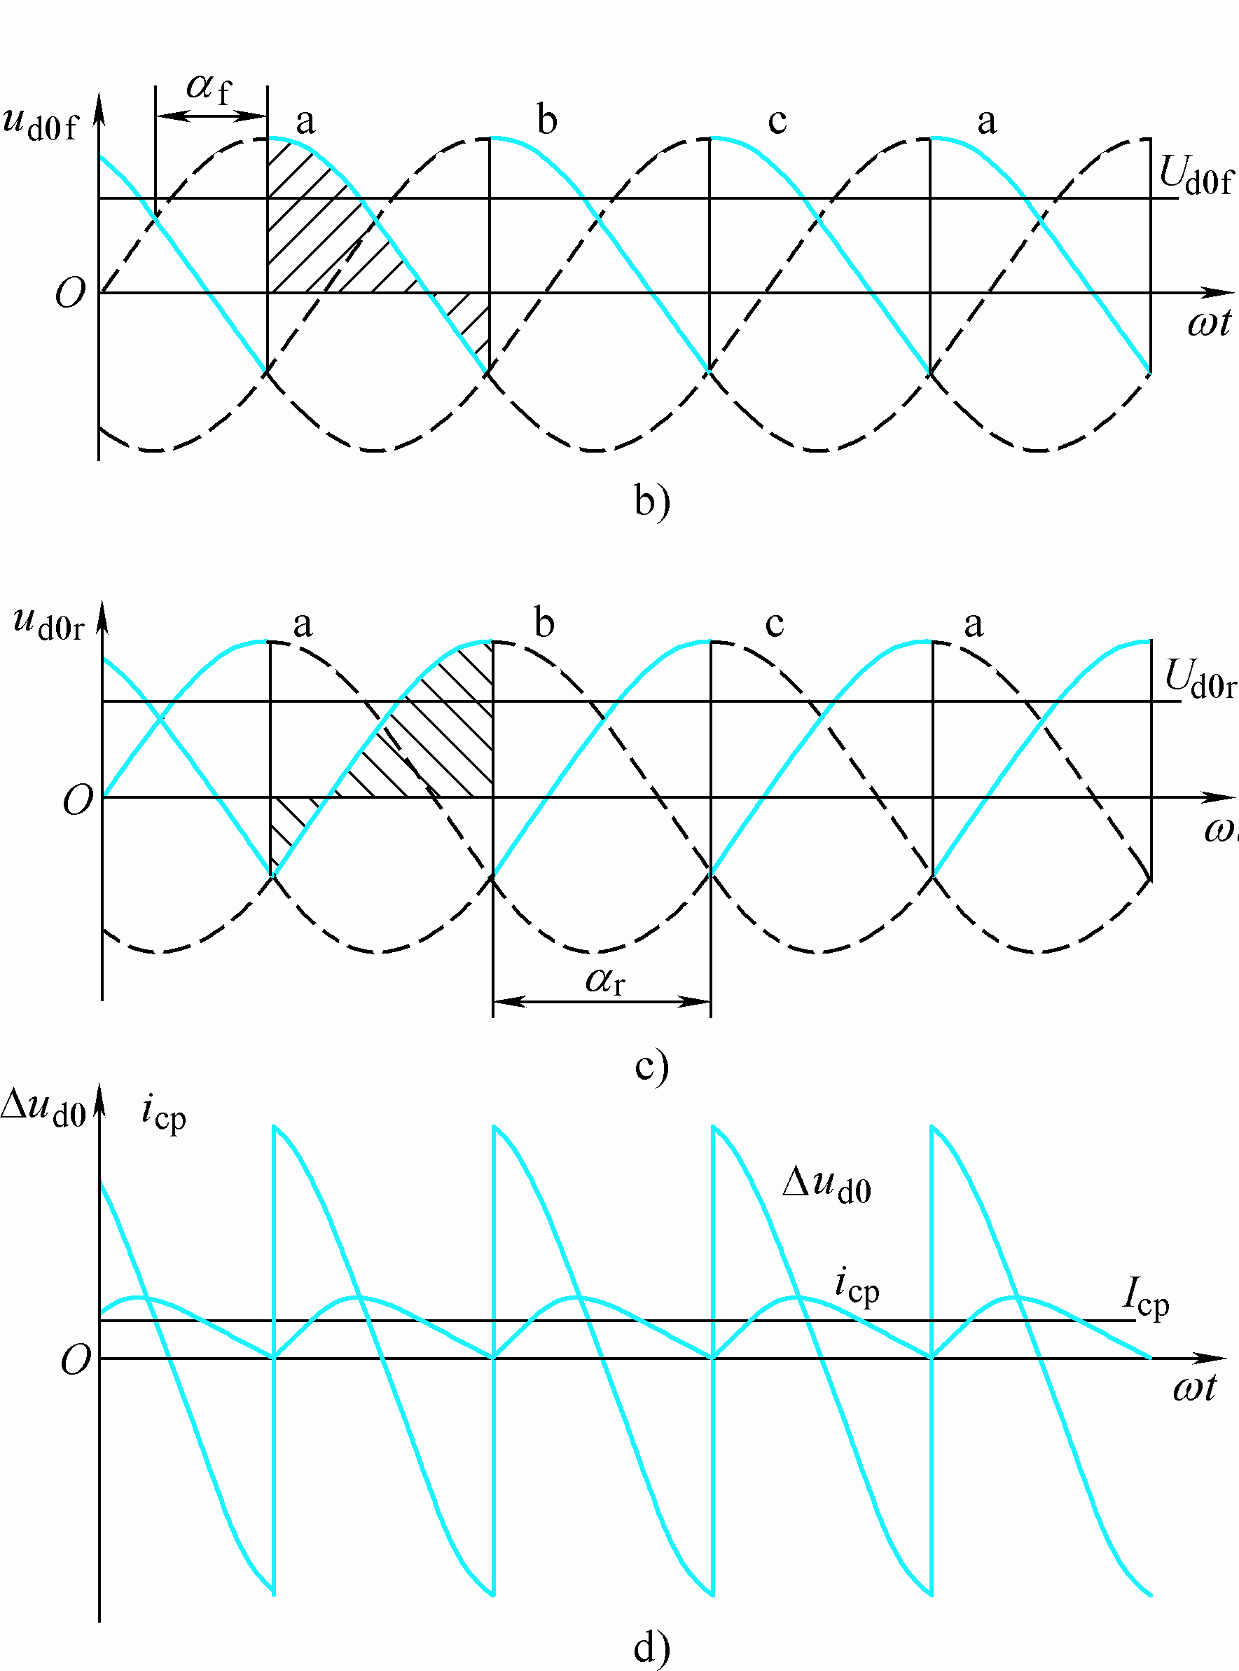

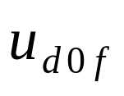

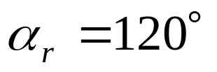
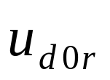


(b)
时整流电压
波形
(c)
(
)
时逆变电压
波形
(d)瞬时电压差
和瞬时脉动环流
波形

Slide 36
直流平均环流可以用配合控制消除，而瞬时脉动环流却是自然存在的。
为了抑制瞬时脉动环流，可在环流回路中串入电抗器，叫做环流电抗器，或称均衡电抗器。
环流电抗的大小可以按照把瞬时环流的直流分量限制在负载额定电流的5%~10%来设计。
在三相桥式反并联可逆线路中，由于每一组桥又有两条并联的环流通道，总共要设置四个环流电抗器，另外还需要一个平波电抗器。

Slide 37
在α=β配合控制下，负载电流可以迅速地从正向到反向（或从反向到正向）平滑过渡，在任何时候，实际上只有一组晶闸管装置在工作，另一组则处于等待工作的状态。
移相时，如果一组晶闸管装置处于整流状态，另一组便处于逆变状态，这是指控制角的工作状态而言的。实际上，这时逆变组除环流外并未流过负载电流，它只是处于“待逆变状态”，表示该组晶闸管装置是在逆变角控制下等待工作。
只有在制动时，当发出信号改变控制角后，同时降低了u_{d0f}和u_{d0r}的幅值，一旦电机反电动势E>|u_{d0f}|=|u_{d0r}|，整流组电流将被截止，逆变组才真正投入逆变工作，使电机产生回馈制动，将电能通过逆变组回馈电网。
当逆变组工作时，另一组也是在等待着整流，可称作处于“待整流状态”。

Slide 38
直流平均环流和瞬时脉动环流都属于静态环流，是两组可逆线路在一定控制角下稳态工作时出现的环流。
还有一种动态环流，仅在可逆V-M系统处于过渡过程中可能出现。

Slide 39
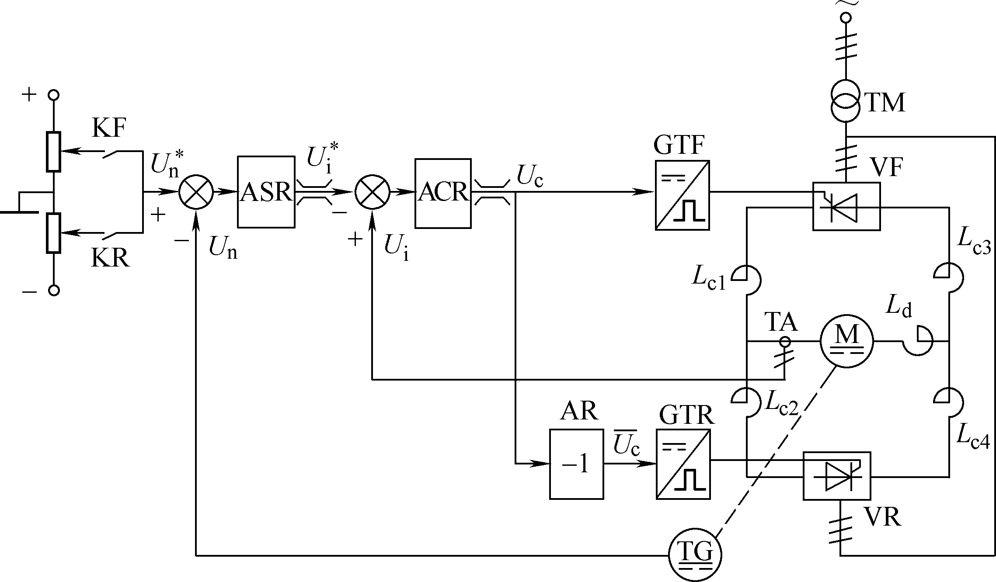
图4-14 配合控制的有环流可逆V-M系统原理框图
环流电抗器
平波电抗器

Slide 40
2．逻辑控制的无环流可逆V-M系统
逻辑控制的无环流可逆系统:当可逆系统中一组晶闸管工作时（不论是整流工作还是逆变工作），用逻辑关系控制使另一组处于完全封锁状态，彻底断开环流的通路，确保两组晶闸管不同时工作。
被封锁那组整流装置的移相触发环节应有配合控制所对应的输入控制信号，但其输出触发脉冲通过逻辑控制作用予以封锁，可以认为是移相触发环节处于“待工作”状态，可根据需要随时送出必要的脉冲信号。

Slide 41
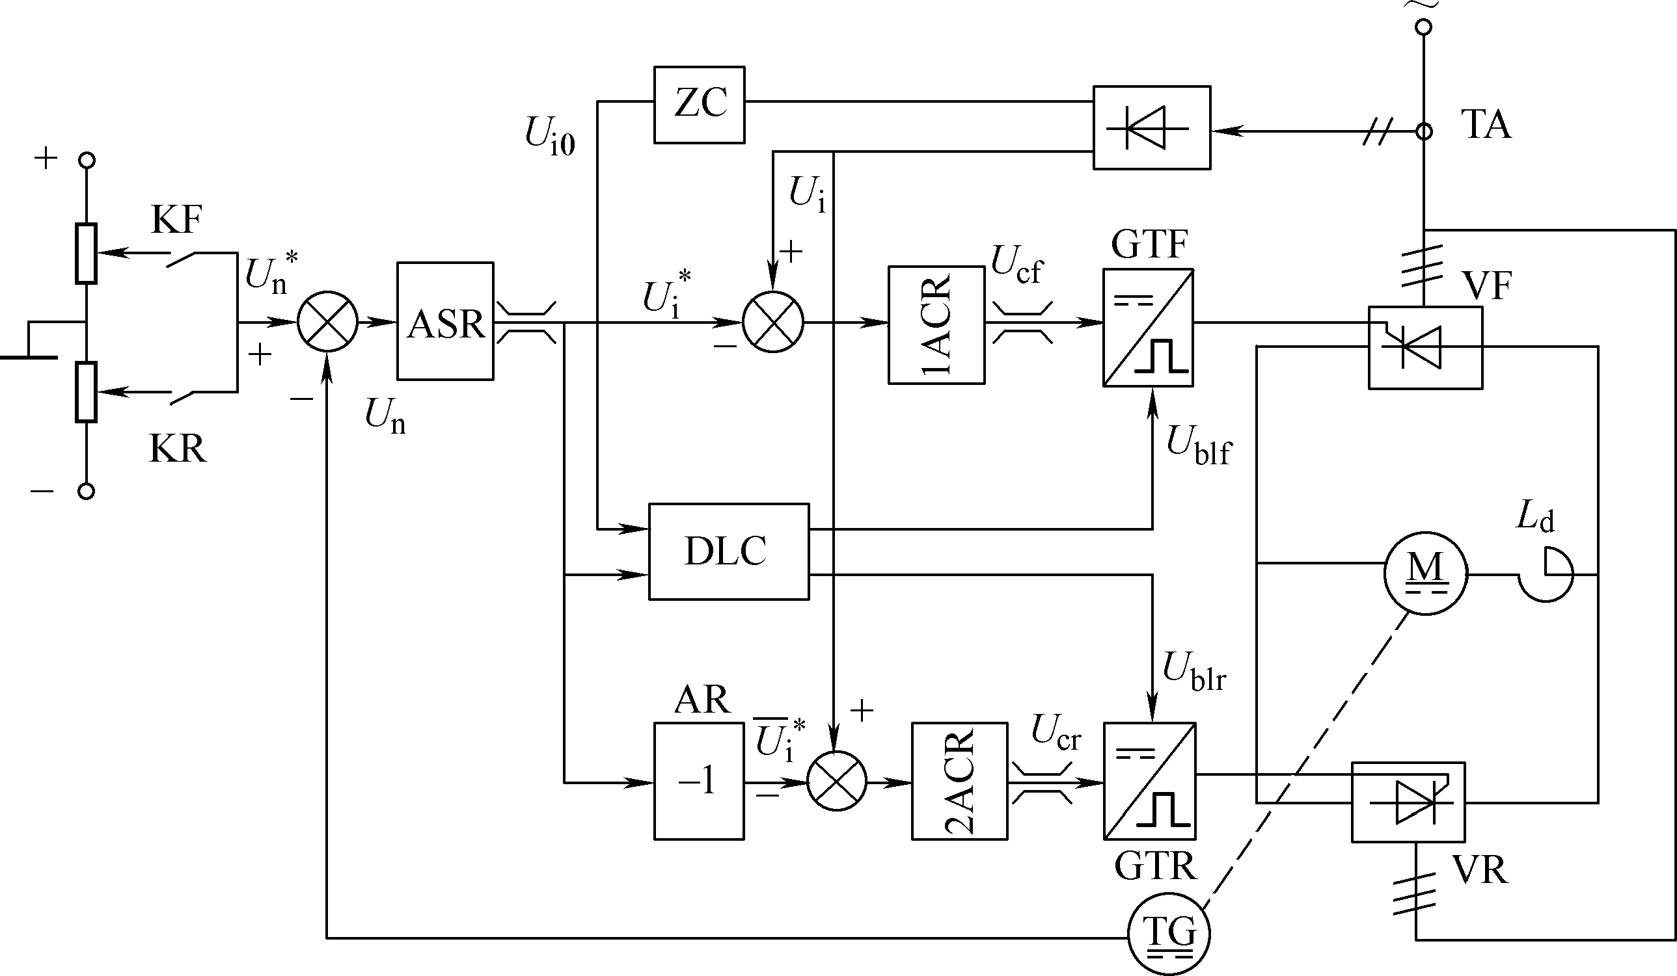
图4-15 逻辑控制无环流可逆调速系统原理框图
DLC—无环流逻辑控制环节，ZC—零电流检测环节

Slide 42
  主电路采用两组晶闸管装置反并联线路。
  由于没有环流，不用设置环流电抗器。
  仍保留平波电抗器 L_{d} ，以保证稳定运行时电流波形连续。
  控制系统采用转速、电流双闭环方案。
  电流环分设两个电流调节器，1ACR用来控制正组触发装置GTF，2ACR控制反组触发装置GTR。
  1ACR的给定信号经反号器AR作为2ACR的给定信号，可以采用不反映极性的电流检测方法。
  新增的关键部件是无环逻辑控制环节DLC，它按照系统的工作状态，指挥系统进行正、反组的自动切换。

Slide 43
逻辑切换的必要条件
ASR的输出信号U_{i}*代表了转矩方向，
反转运行和正转制动都需要电机产生负的转矩，正转运行和反转制动都需要电机产生正的转矩，
U_{i}*的极性恰好反映了电机电磁转矩方向的变化。
采用U_{i}*作为逻辑控制环节的一个输入信号，称作“转矩极性鉴别信号”。

Slide 44
逻辑切换的充分条件
U_{i}*的极性已发生变化，表示了系统期望的转矩极性，
在实际电流方向还未改变之前，仍须保持原先的开放和封锁组别。
逻辑切换转折点的特征是电流降低到零。因此要把电流到零信号作为逻辑控制环节的第二个输入信号，称作“零电流检测信号”，

Slide 45
由于主电流的实际波形是脉动的，如果脉动的主电流瞬时低于I₀就立即发出零电流数字信号，实际上电流仍在连续地变化，突然封锁触发脉冲将产生逆变颠覆。
在检测到零电流信号后等待一段时间，若仍不见主电流再超过I₀ ，说明电流确已终止，再封锁本组脉冲。
封锁延时t_{abl} 大约需要半个到一个脉波的时间。
在封锁触发脉冲后，已导通的晶闸管要过一段时间后才能关断，再过一段时间才能恢复阻断能力。如果在此以前就开放它组脉冲，仍有可能造成两组晶闸管同时导通，产生环流。
开放延时时间 t_{dt} ，一般应大于一个波头的时间

Slide 46
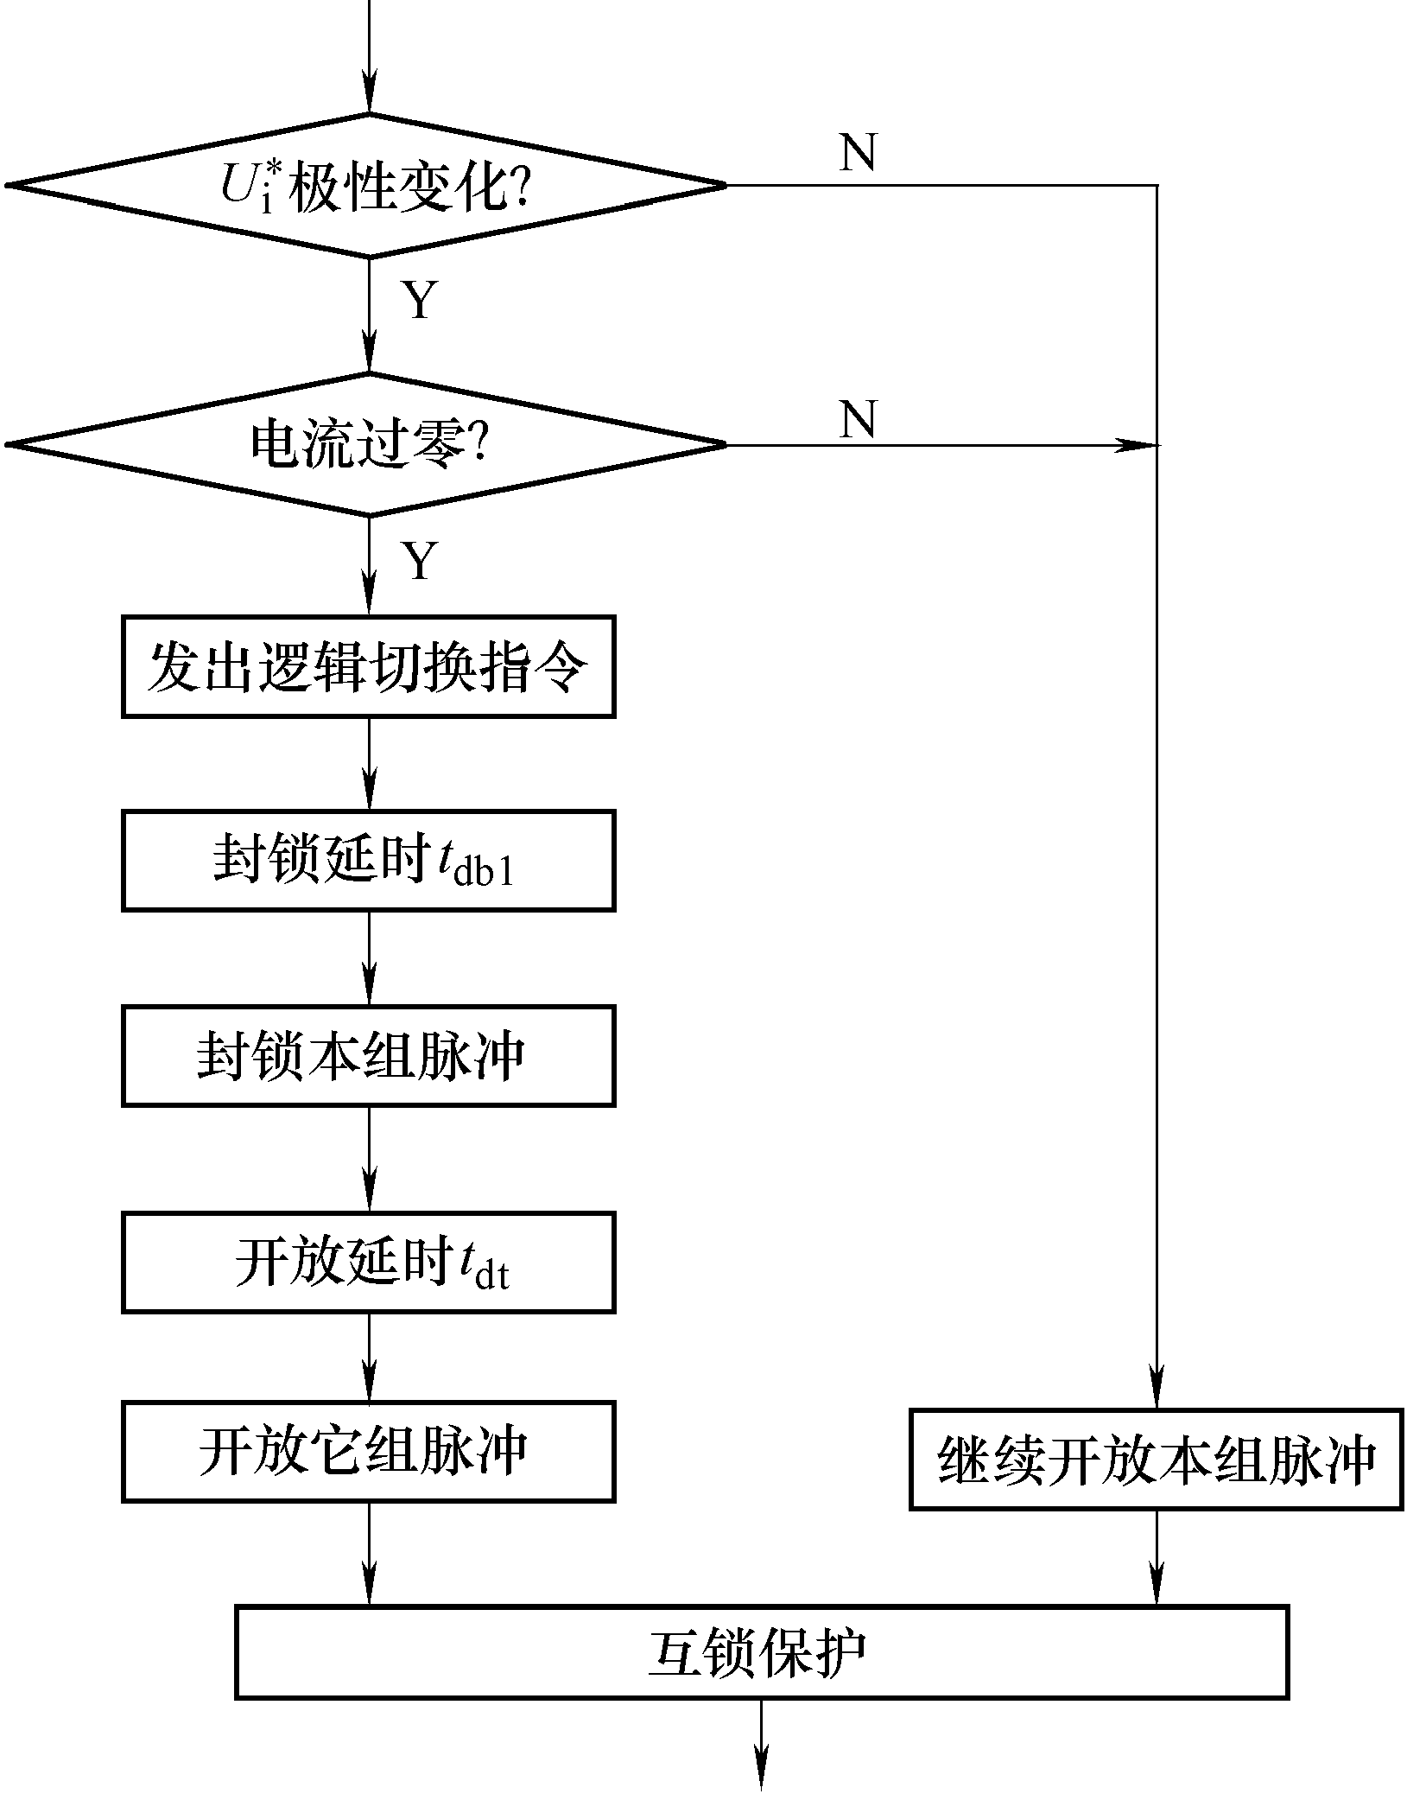
在逻辑控制环节的两个输出信号u_{blf}和u_{blr}之间必须有互相联锁的保护，决不允许出现两组脉冲同时开放的状态。
现在的逻辑控制无环流可逆调速系统大多已经用微机数字控制实现。
图4-16逻辑控制切换程序的流程图

Slide 47
4.2.3 转速反向的过渡过程分析
系统制动过程的三个阶段：
(1) 本组逆变阶段：从a点到b点，电动机正向电流衰减阶段，VF组工作；
(2) 它组整流阶段：从b点到c点，电动机反向电流建立阶段，VR组工作；
(3) 它组逆变阶段：从c点到d点 ，电动机恒值电流制动阶段，VR组工作。
如果是反向起动，则从d点开始又一次地进入起动过程。
图4-4 在坐标系上表示的电动机反向轨迹

Slide 48
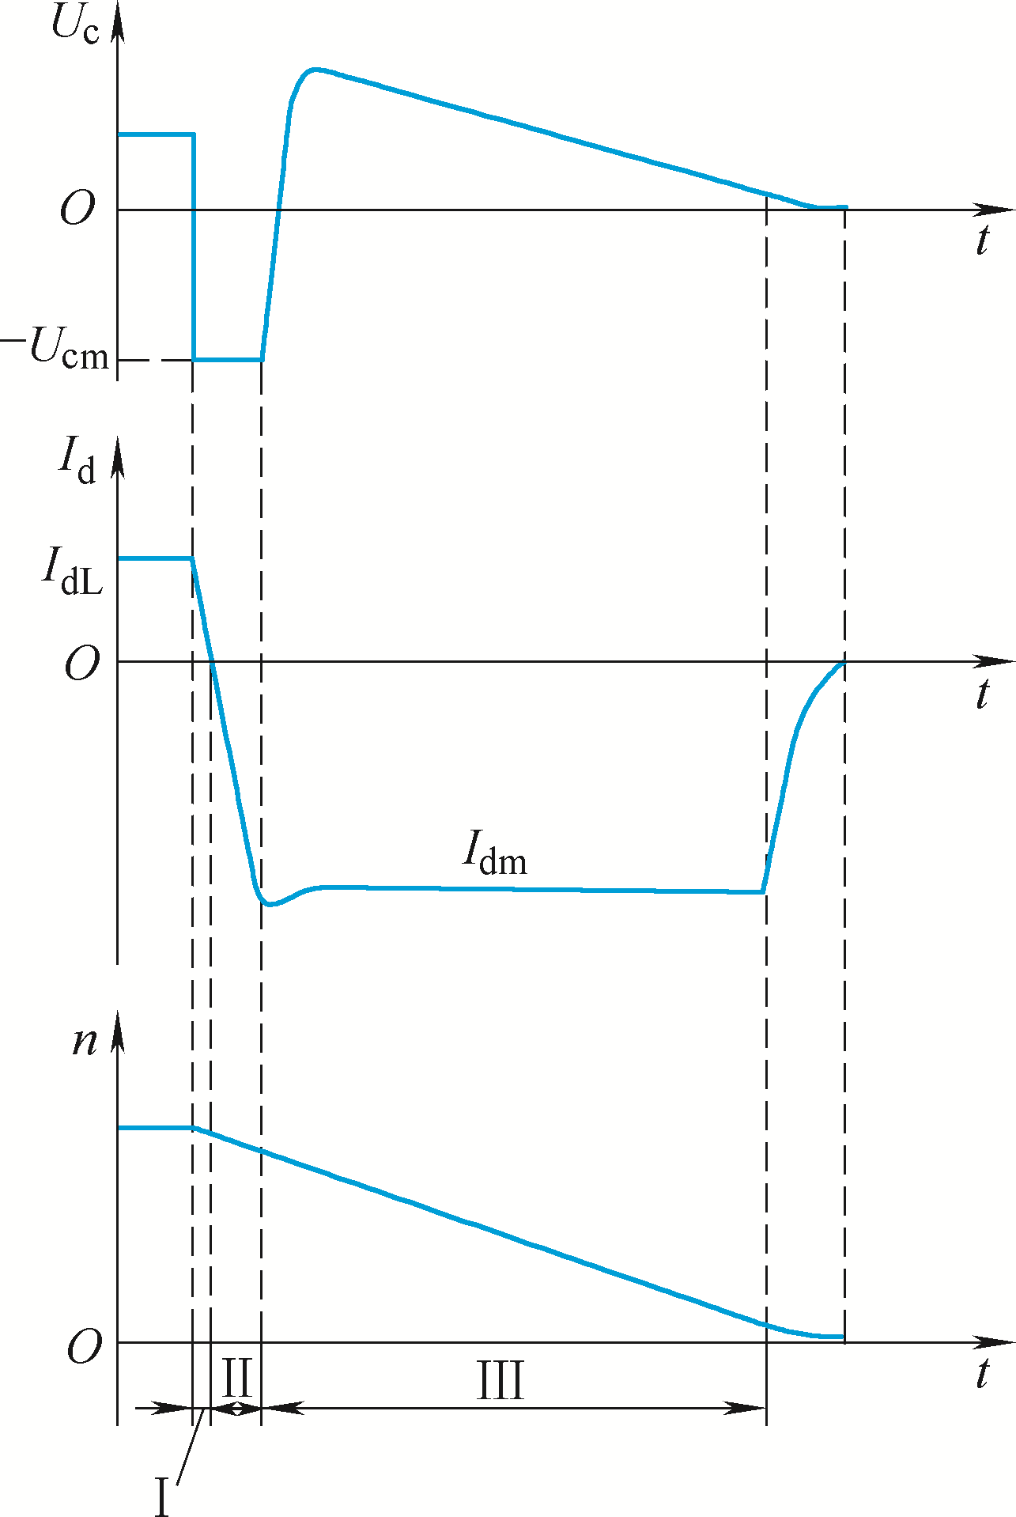

图4-17 配合控制有环流可逆直流调速系统正向制动过渡过程波形

Slide 49
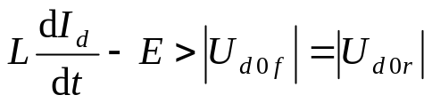
1. 本组逆变阶段(图4-17中的阶段Ⅰ )
在正向制动过程以前，电动机是处于正向电动稳定工作状态，对照图4-14，由于ASR、ACR调节器的倒相作用，所以图中参数的极性为：U_{n}*(+)→ U_{i}*(-) → U_{c} (+) 。
VF组是工作在整流状态，称它为本组；
VR组是工作在待逆变状态，称它为它组。
发出停车指令后，进入电动机制动过程中的正向电流衰减阶段：U_{n}*(=0) →ΔU_{n}(-) →U_{i}*(=U*_{im}) →U_{c}(=-U_{cm})
本组VF组由整流状态很快变成β_{f}=β_{min}的逆变状态，
它组VR组由待逆变状态转变成待整流状态。
电动机反电动势E极性未变，迫使I_{d}迅速下降，主电路电感迅速释放储能，企图维持正向电流，
大部分能量通过本组回馈电网，所以称作“本组逆变阶段”。

Slide 50
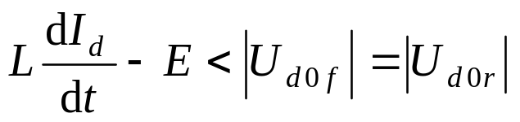
2．它组整流阶段（图4-17中的阶段Ⅱ ）
当主电路电流下降过零时，本组逆变终止，第Ⅰ阶段结束，转到它组VR工作，开始通过它组制动。
当 时，它组VR由“待整流”进入整流，向主电路提供-I_{d}。本组VF由“逆变”进入待逆变。
在它组整流电压U_{dor}和反电动势E的同极性的情况下，反向电流很快增长，电机处于反接制动状态，称作 “它组反接制动阶段”。

Slide 51
3．它组逆变阶段（图4-17中的阶段Ⅲ ）
ACR调节器退饱和的唯一途径是反向电流I_{dm}的超调，此超调表示了制动轨迹图中的电动机恒值电流制动阶段的开始：
ACR的控制目标是维持I_{d}= I_{dm} 。由于ACR是Ⅰ型系统，电流调节系统的扰动是电动机的反电动势，它是一个线性渐减的扰动量，所以系统做不到无静差，而是接近于 -I_{dm} 。
电动机在恒减速条件下回馈制动，把属于机械能的动能转换成电能，其中大部分通过VR逆变回馈电网，称作“它组逆变阶段”或“它组回馈制动阶段”。

Slide 52
“它组反接制动阶段”和“它组逆变阶段”都是反组VR工作，直到制动结束，总称它们为“它组制动阶段”。
最后，转速下降得很低，并略有反转，ASR开始退饱和。于是，电流减小，电动机随即停止。
如果需要在制动后紧接着反转，I_{d}=-I_{dm}的过程就会延续下去，直到反向转速稳定时为止。

Slide 53
4.3 弱磁控制的直流调速系统
变电枢电压方法是从基速（即额定转速）向下调速。在变压调速范围内，因为励磁磁通不变，电磁转矩T_{e}=K_{m}ΦI_{d}，允许的转矩也不会变，称作“恒转矩调速方式”。
降低励磁电流以减弱磁通是从基速向上调速。在弱磁调速范围内，转速越高，磁通越弱，容许的转矩不得不减少，转矩与转速的乘积则不变，即允许功率不变，是为“恒功率调速方式”。
当负载要求的调速范围大时，就采用变压和弱磁配合控制的办法，即在基速以下保持磁通为额定值不变，只调节电枢电压，而在基速以上则把电压保持为额定值，减弱磁通升速，

Slide 54
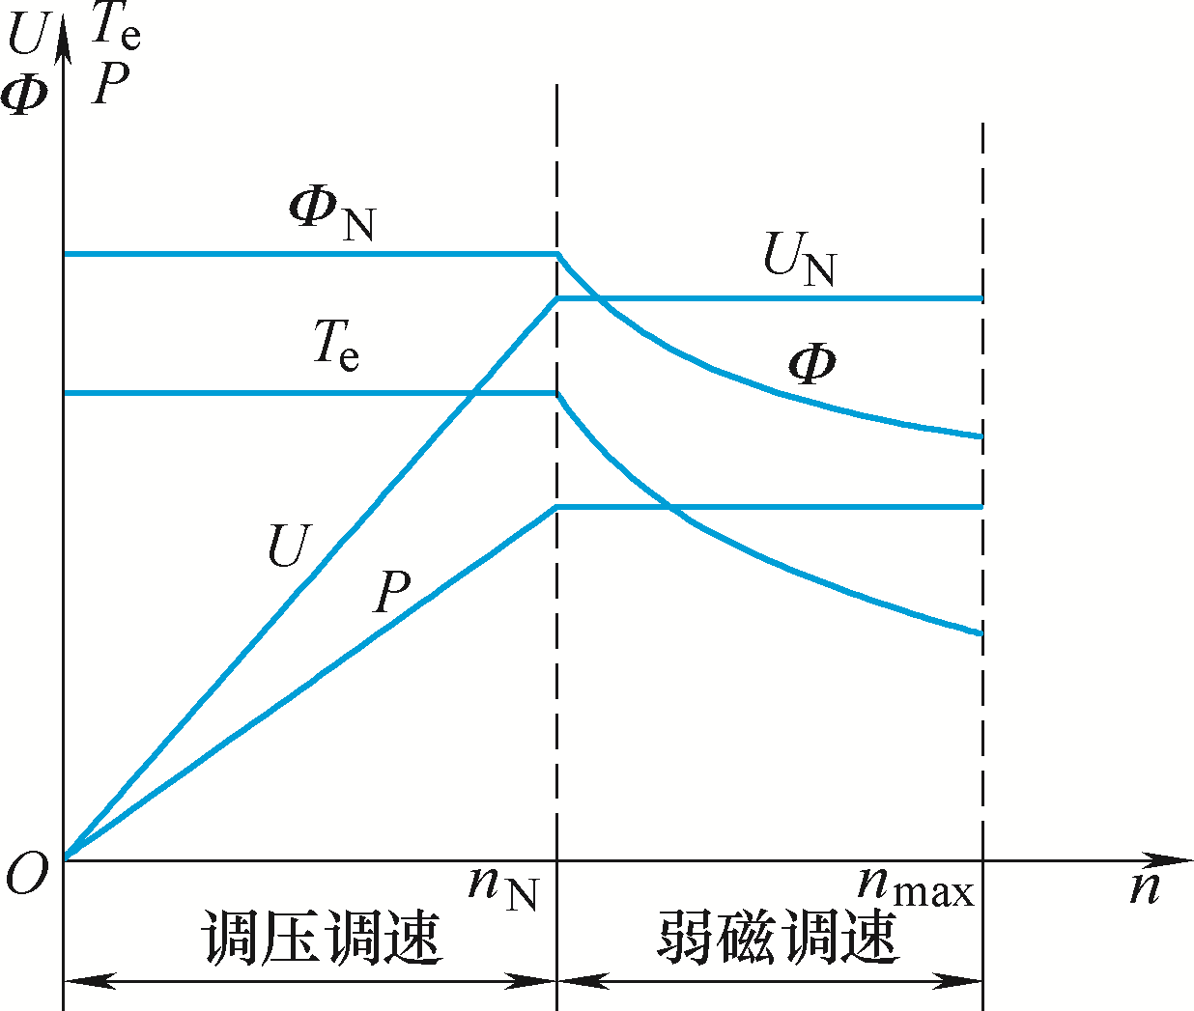
图4-18 弱磁与调压配合控制特性

Slide 55
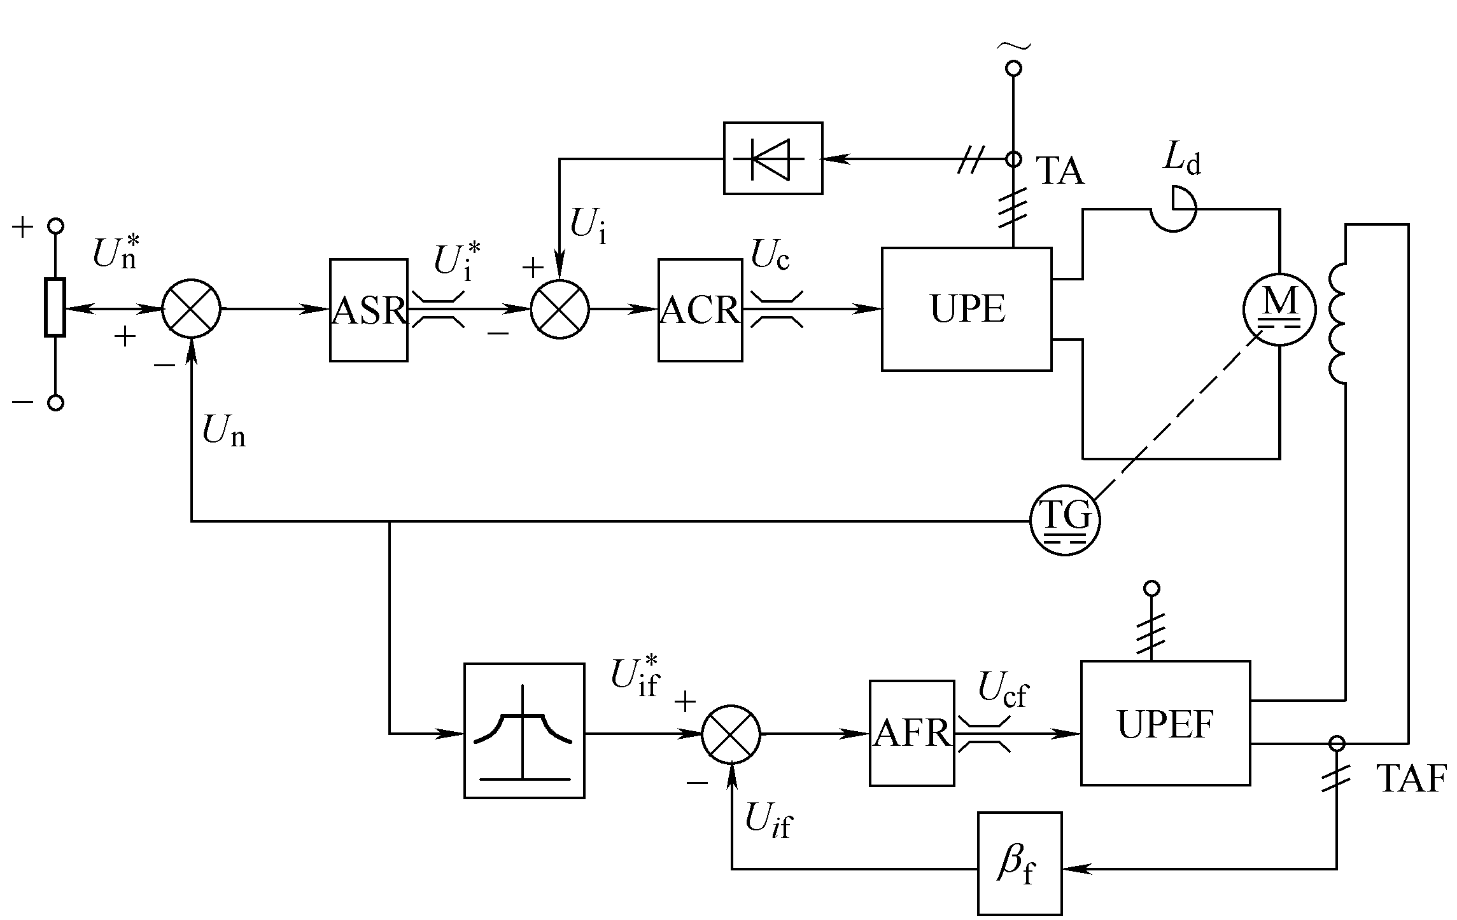
励磁电流的闭环控制
图4-19 带有励磁电流闭环的弱磁与调压的配合控制直流调速系统
AFR—励磁电流调节器 UPEF—励磁电力电子变换器

Slide 56
电枢电压控制系统仍采用常规的转速、电枢电流双闭环控制。
弱磁程度用励磁电流闭环控制，励磁电流调节器AFR一般采用PI调节器。
当电动机在额定转速以下变压调速时，励磁电流给定U*_{if}=U_{ifn}=βf_{ifn}，励磁电流环将励磁电流稳定在额定值，使气隙磁通等于额定磁通，与常规的转速、电流双闭环系统是完全一致的。
当提高U_{n}，转速升到额定转速n_{N}以上时，将根据感应电动势不变（E=E_{N}）的原则，逐步减小励磁电流给定U*_{if}，在励磁电流闭环控制作用下，励磁电流I_{f}<I_{fN}，气隙磁通Φ小于额定磁通Φ_{N}，电动机工作在弱磁状态，实现基速以上的调速。

Slide 57
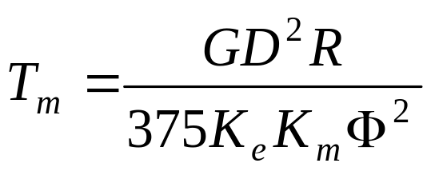
当磁通为变量时，参数C_{e}和C_{m}都不能再看作常数，而应被K_{e}Φ和K_{m}Φ所取代，
E=K_{e}Φn (4-8)
T_{e}=K_{m}ΦI_{d} (4-9)
机电时间常数也不能再视作常数
(4-10)

Slide 58
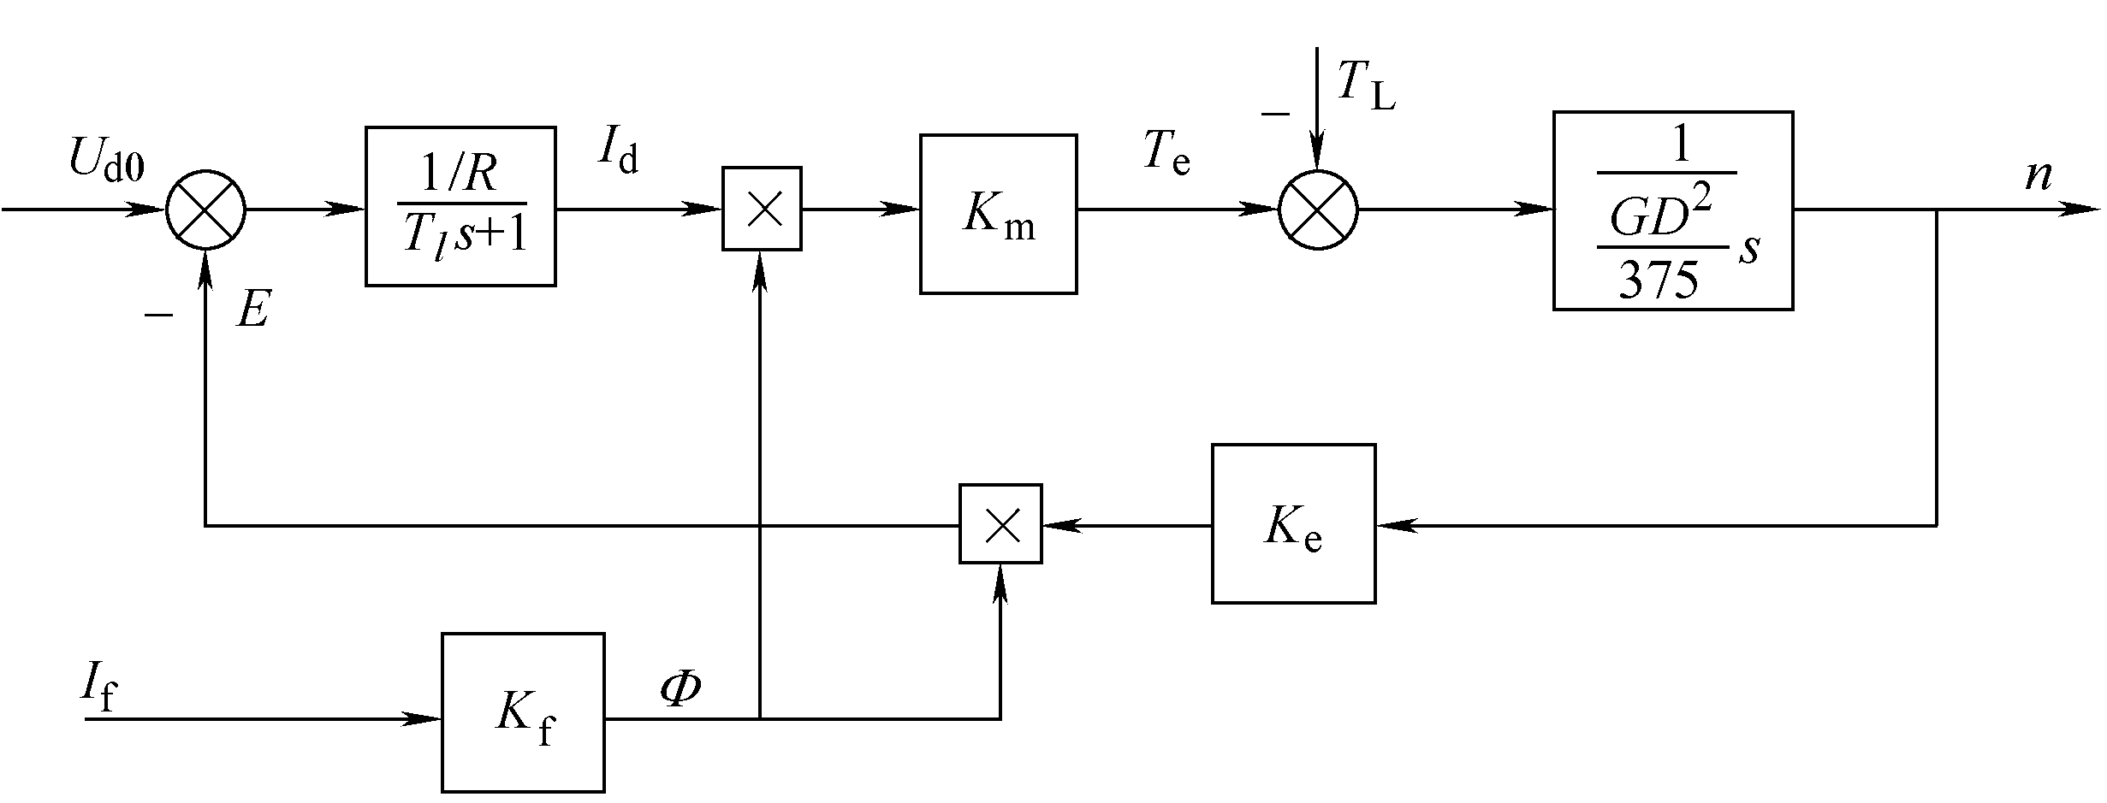
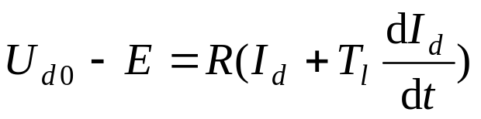
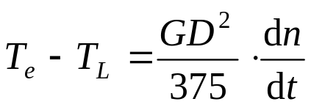
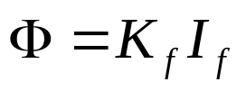
图4-20 弱磁过程直流电动机的动态结构图

Slide 59
即使忽略磁路的非线性，在磁通变化的过程中直流电动机也是一个非线性对象，
如果转速调节器ASR仍采用线性的PI调节器，将无法保证在整个弱磁调速范围内都得到优良的控制性能。
为了解决这个问题，原则上应使ASR具有可变参数，以适应磁通的变化。
采用微机数字控制系统，调节器的参数跟随磁通实时地变化，可以得到优良的控制性能。

